Slide 1
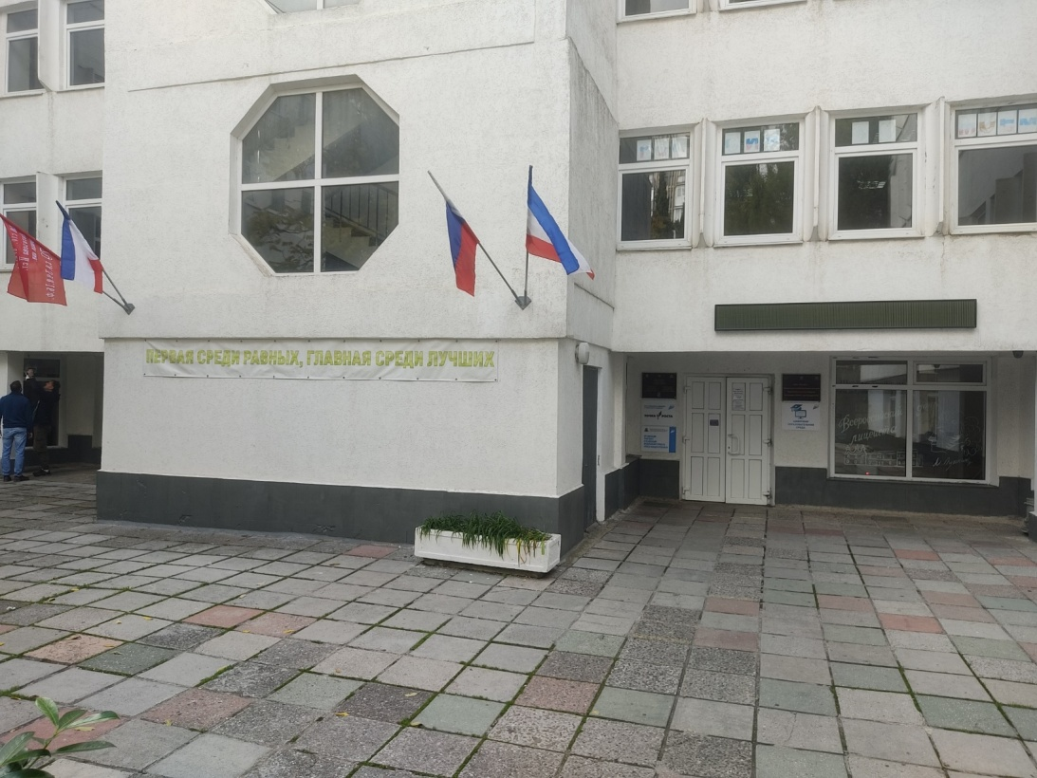
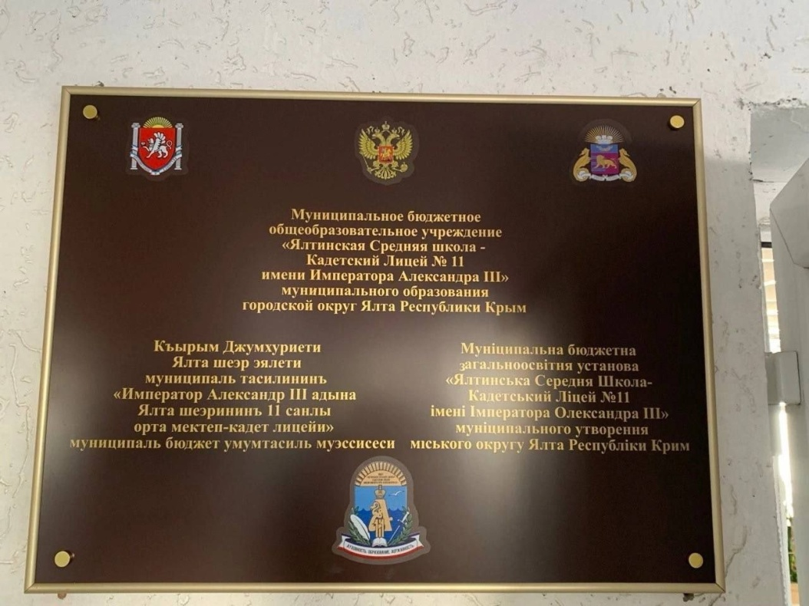
ПУБЛИЧНЫЙ ДОКЛАД О ДЕЯТЕЛЬНОСТИ МБОУ «ЯЛТИНСКАЯ СРЕДНЯЯ ШКОЛА № 11» МУНИЦИПАЛЬНОГО ОБРАЗОВАНИЯ ГОРОДСКОЙ ОКРУГ ЯЛТА РЕСПУБЛИКИ КРЫМ
ДИРЕКТОР ШКОЛЫ
ТУТАТЧИКОВ А. Т.

Slide 2
Общие сведения об образовательной организации
Наименование образовательной организации | Муниципальное бюджетное общеобразовательное учреждение «Ялтинская средняя школа № 11» муниципального образования городской округ Ялта Республики Крым
Руководитель | Тутатчиков Александр Тимофеевич
Адрес организации | 298603, Республика Крым, г. Ялта, пгт. Массандра, Южнобережное шоссе, д.2а
Телефон, факс | 8 (3654) 205-268
Адрес электронной почты | school_11-уalta@уalta.rk.gov.ru
Учредитель | Департамент образования и молодёжной политики Администрации города Ялты
Дата создания | 1990 год
Лицензия | № 1185 от 04.10.2017
Свидетельство о государственной аккредитации | № 0467 от 26.04.2018

Slide 3
УСЛОВИЯ ОБРАЗОВАНИЯ
В эксплуатации – с 1990 года.
Проектная мощность школы – 1270 учащихся.
Оригинальная архитектура – три яруса (с техническими этажами - 8 этажей) на склоне Массандровского холма,
60 учебных кабинетов по всем направлениям основной образовательной программы общего образования,
учебные мастерские,
три спортивных зала, зал самбо, стадион, стрелковый тир,
хореографический кабинет,
центр естественно-научного образования «Точка роста»,
актовый зал на 144 места,
библиотечно-информационный центр,
пространство детских инициатив «Движение первых»
столовая на 300 посадочных мест

Slide 4
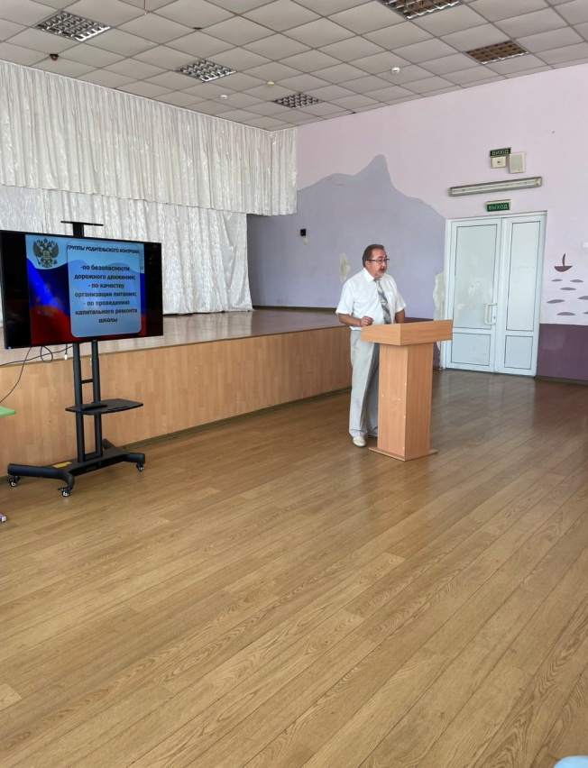
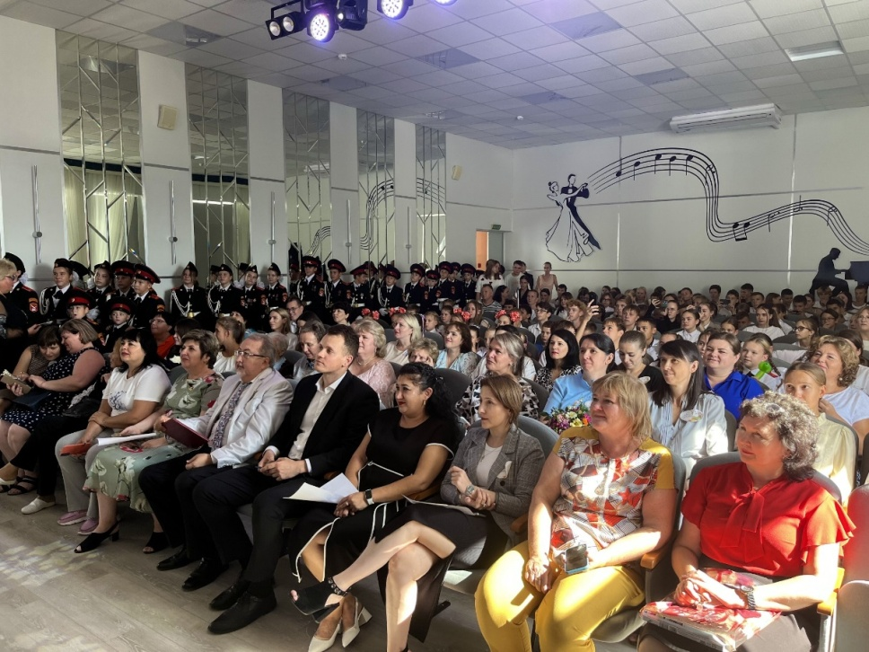
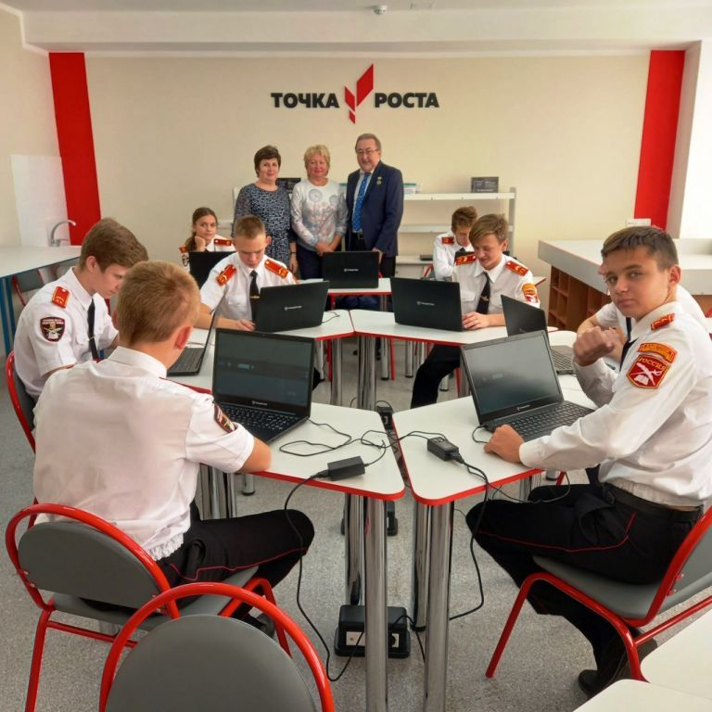
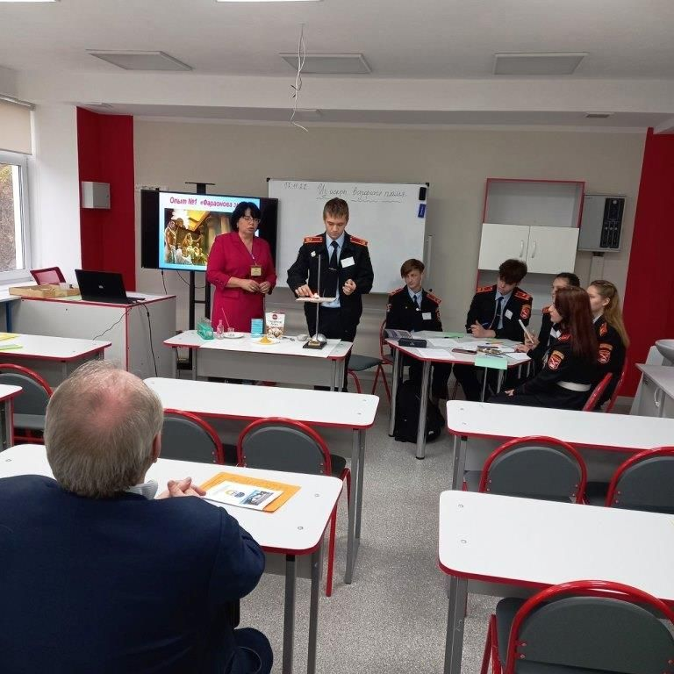
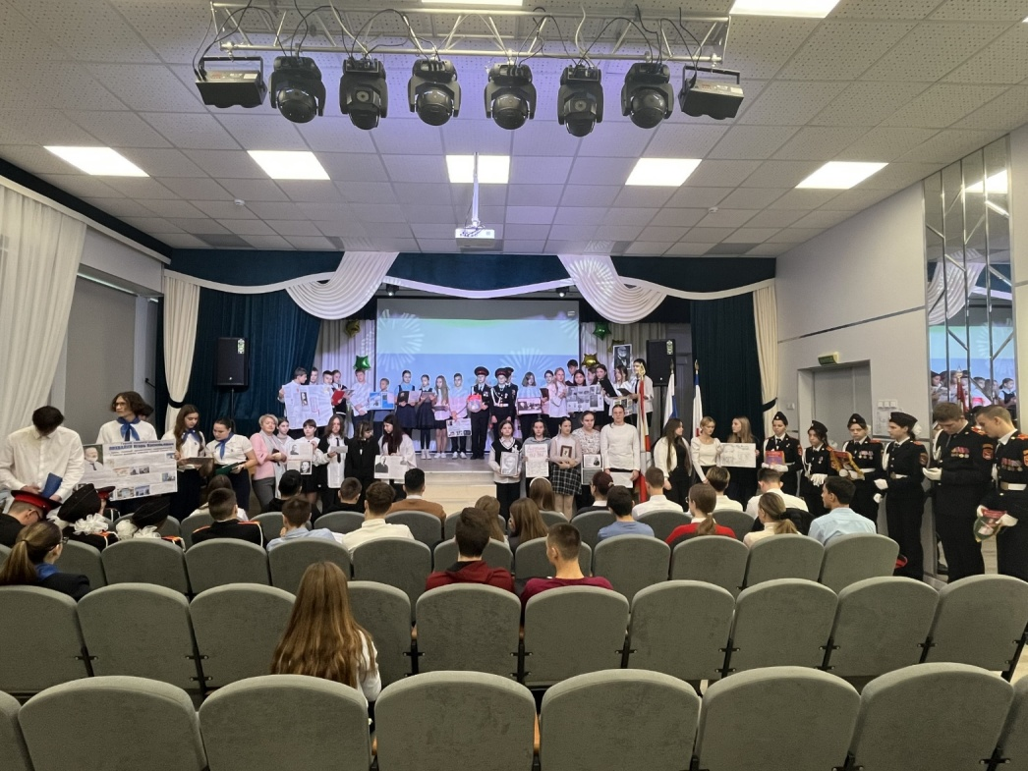

Slide 5
ИЗМЕНЕНИЯ В ШКОЛЕ
2017-2018
2024 - 2025
852 учащихся
34 класса
2 смены
1184 учащихся
44 класса
1 смена

Slide 6
Структурное подразделение школы – Кадетский корпус имени Императора Александра III МИРОТВОРЦА
254 кадет с 1 по 11 классы (по одному классу в параллели).
Вахта памяти поколений,
Военно-спортивные состязания (чемпионы городских и крымских соревнований по армейскому рукопашному бою, панкратиону, стрельбе, лёгкой атлетике, шахматам)
Александровский бал кадет в Ялте
I и II парад кадетских объединений Крыма к Дню Победы,
Победители и призёры I - IV Суворовских чтений кадет Крыма,
Победители конкурса «Вахта Памяти поколений – Пост № 1» 2020 - 2024 годов,
Более 200 кадет являются обладателями золотых и серебряных знаков ГТО
Корпус получил право представлять город Ялту на Параде Победы 9 мая в столице Крыма городе Симферополе в 2022 и 2023 годах

Slide 7
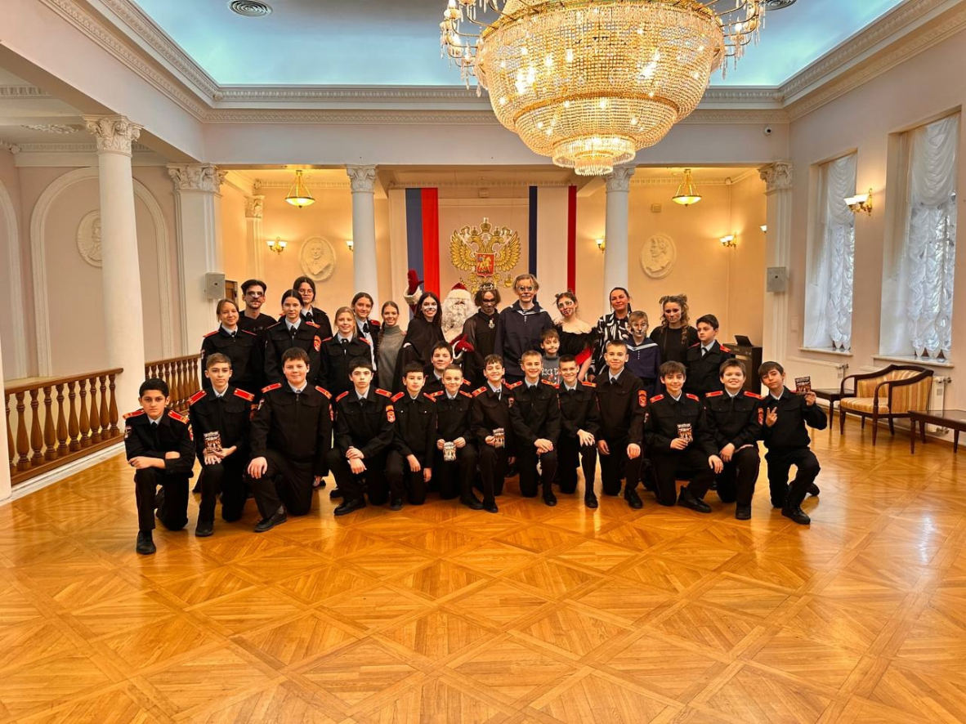
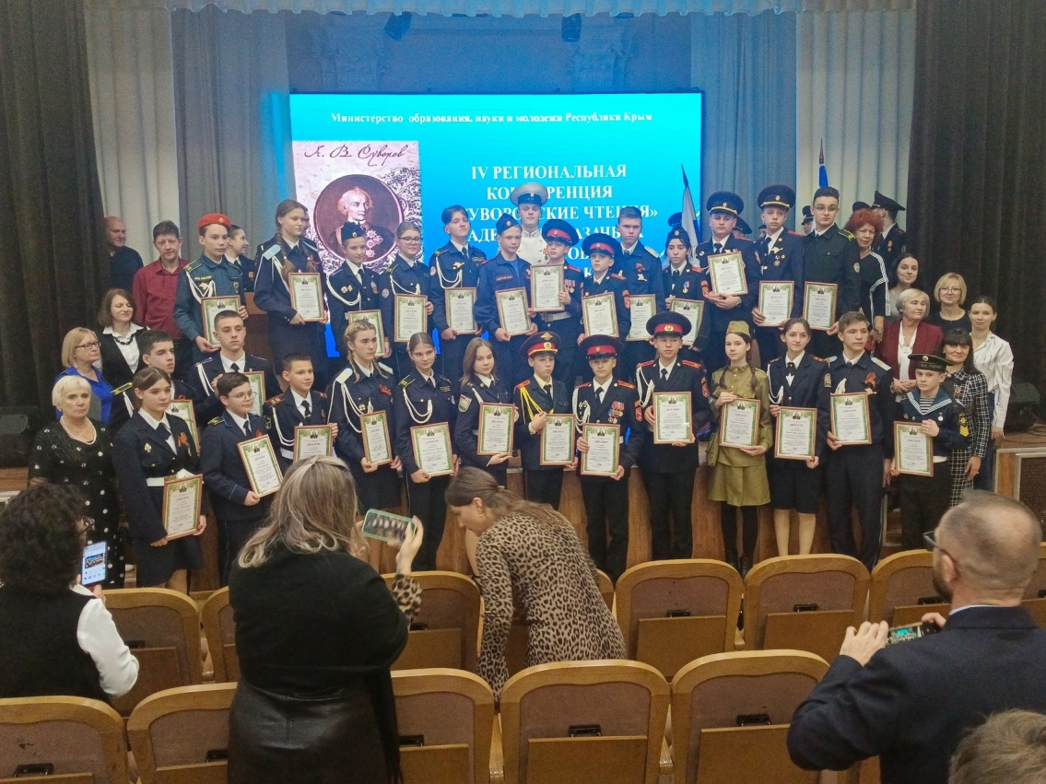
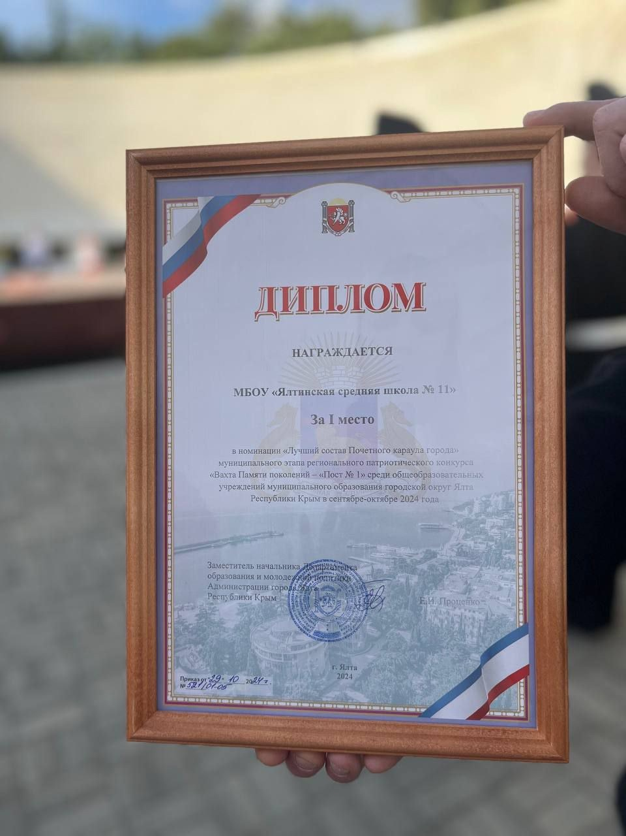
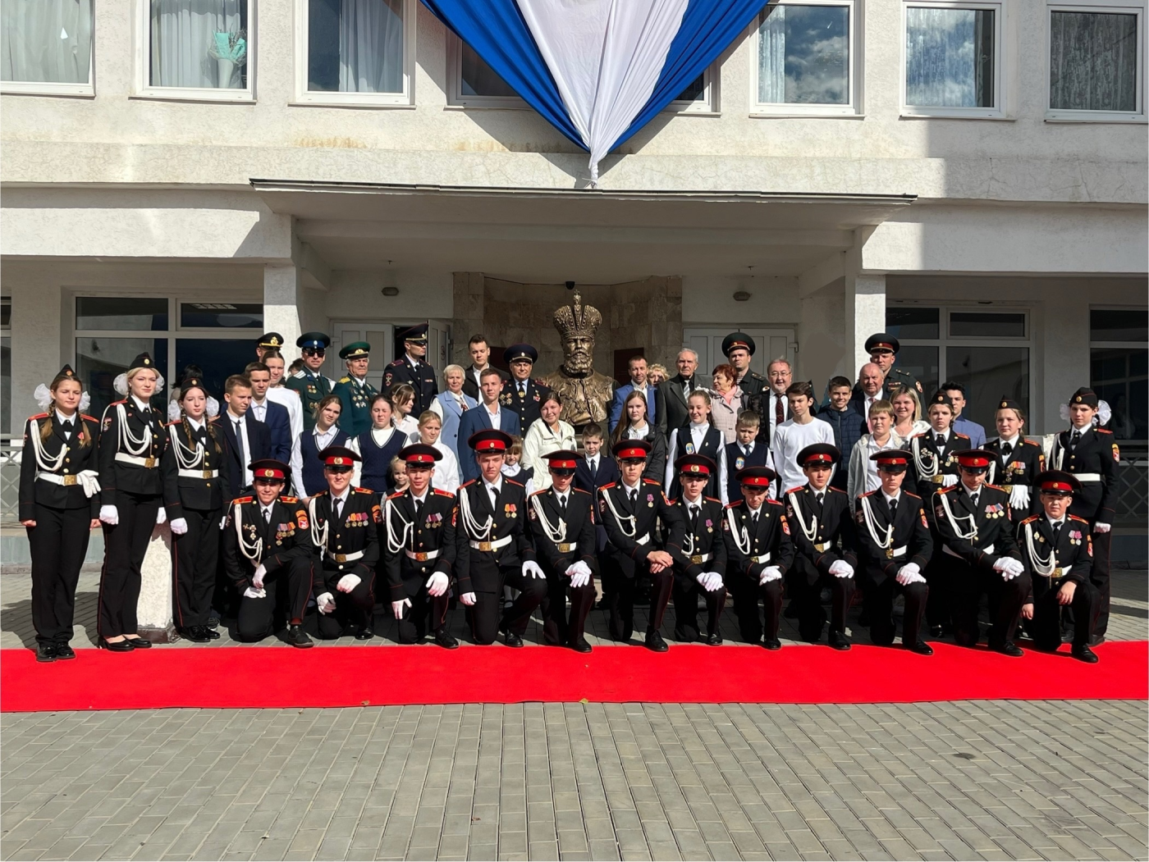

Slide 8
взаимодействие с производственными, научными, гражданско-патриотическими и общественными организациями
Шефы школы
- отель «Ялта-Интурист»,
- Управление МВД России по г. Ялта,
- ветераны ФСБ санатория «Черноморье»,
- ОМОН г. Ялта,
- Управление Росгвардии по г. Ялта

Slide 9
взаимодействие с производственными, научными, гражданско-патриотическими и общественными организациями
Партнёры школы
- ДОСААФ России в г. Ялта,
- городской Совет ветеранов,
- Ассоциация Героев Отечества,
- Общероссийская общественная организация «Ассоциация работников правоохранительных органов и спецслужб РФ»,
- профсоюзная организация работников народного образования

Slide 10
взаимодействие с производственными, научными, гражданско-патриотическими и общественными организациями
Сетевые партнёры образования
Гуманитарно-педагогическая академия (филиал в г. Ялта) Крымского федерального университета им. В.И.Вернадского,
Крымский инженерно-педагогический университет имени Февзи Якубова,
Крымский филиал Краснодарского университета МВД России,
Балтийский государственный технический университет «Военмех» им.Д.Ф.Устинова,
Московский государственный педагогический университет,
Южно-Уральский гуманитарно-педагогический университет

Slide 11
взаимодействие с производственными, научными, гражданско-патриотическими и общественными организациями
Научные организации
- Федеральный институт развития образования РАНХиГС при Президенте РФ,
- Научно-исследовательский институт виноградарства и виноделия РАН «Магарач»

Slide 12
взаимодействие с производственными, научными, гражданско-патриотическими и общественными организациями
Профильные классы
психолого-педагогические,
кадетские,
аграрные
предпринимательские классы,
классы с пропедевтическим изучением физики, астрономии в космических 5-7-х классах.
В начальном отделении
специализированные кадетские,
хореографические,
спортивные,
художественно-эстетические классы

Slide 13
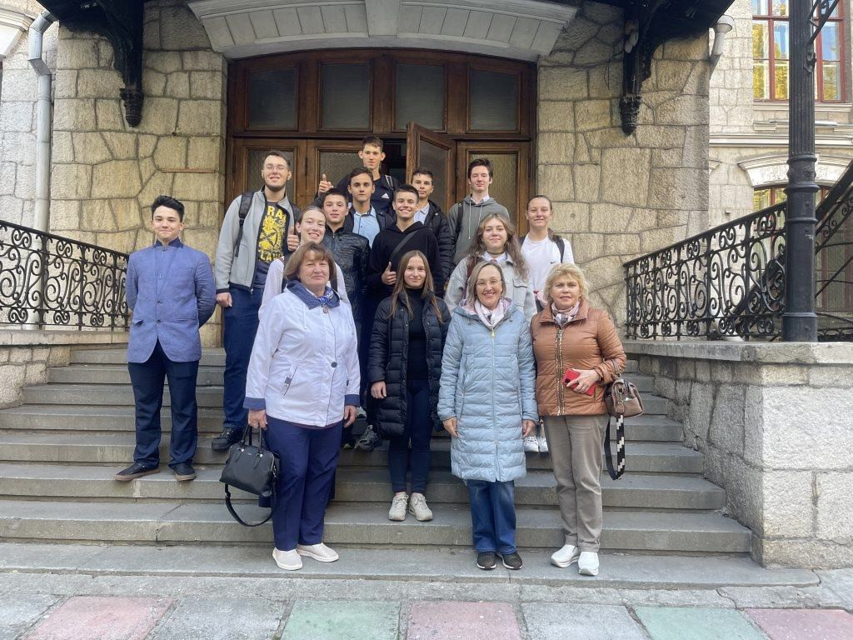
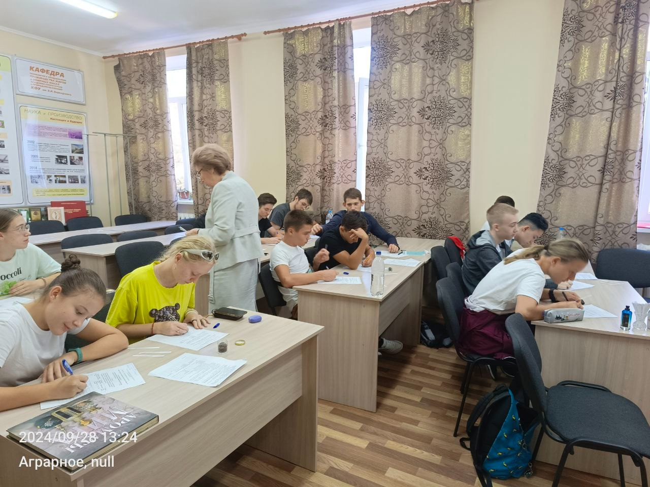
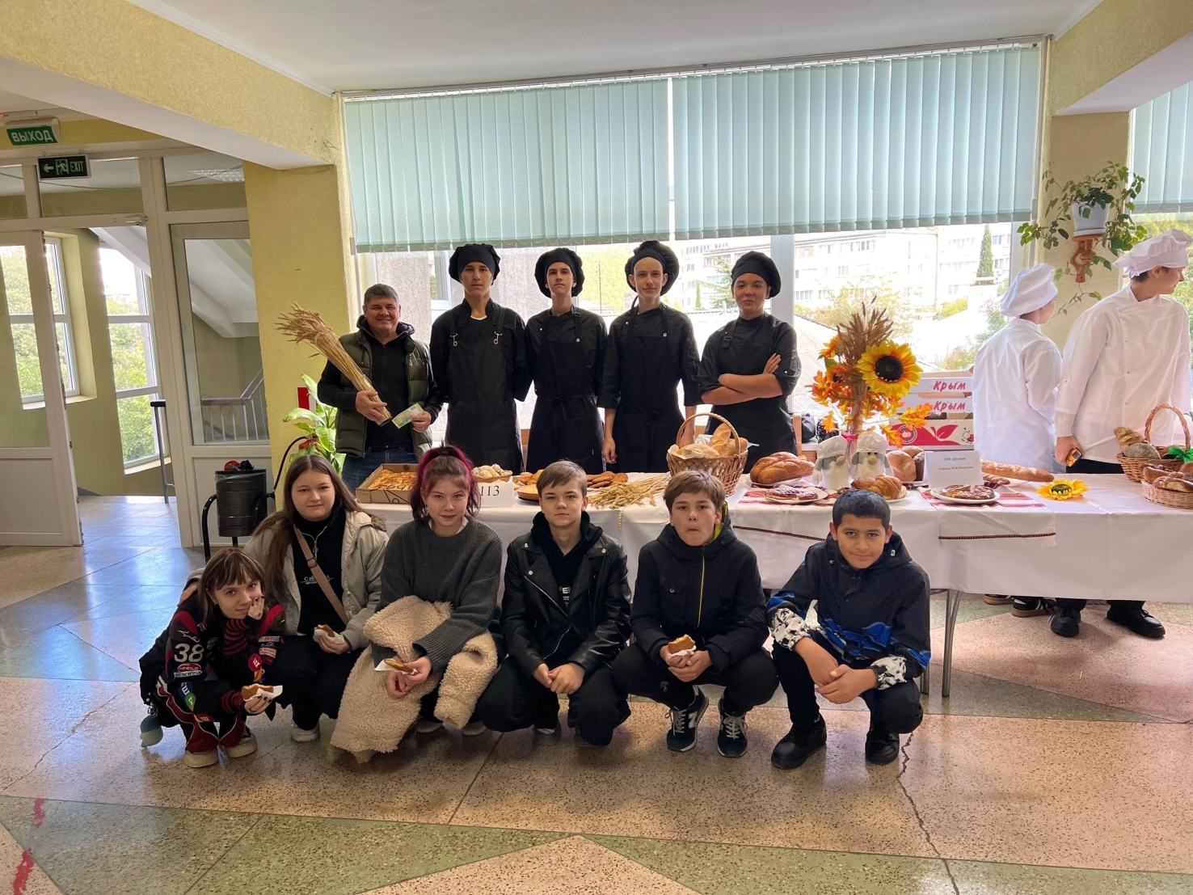
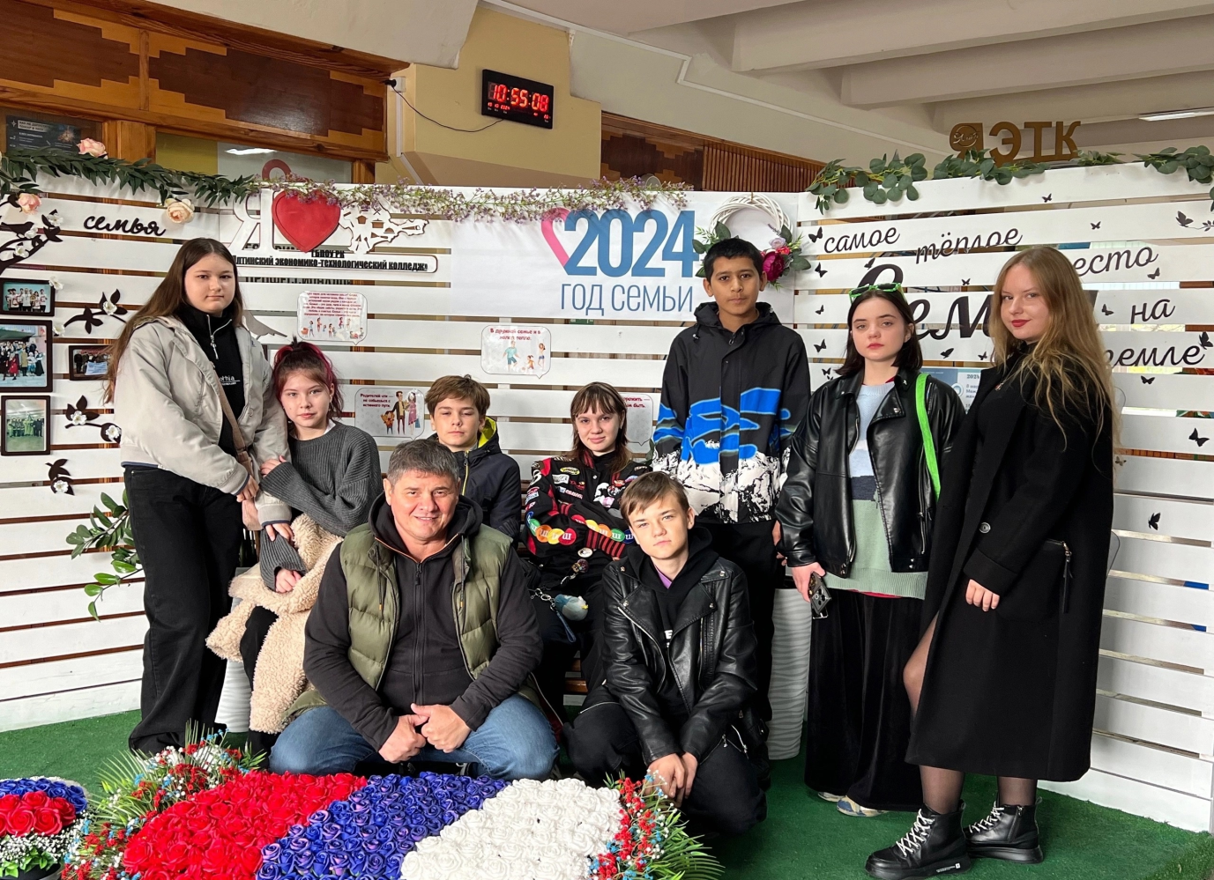

Slide 14
статус Федеральной экспериментальной площадки ФИРО РАНХиГС при Президенте РФ
Тема ФЭП
Результаты
Профессиональное самоопределение школьников: кадетский компонент
Создание
системы профориентации,
Кадетского корпуса,
открытие профильных и предпрофессиональных классов

Slide 15
ИННОВАЦИОННАЯ ДЕЯТЕЛЬНОСТЬ
2021 – статус инновационной площадки Всероссийского проекта «Самбо в школу»
2023 - статус Региональной инновационной площадки по теме «Создание Кадетского лицея как инструмент развития кадетского образования в Республике Крым»

Slide 16
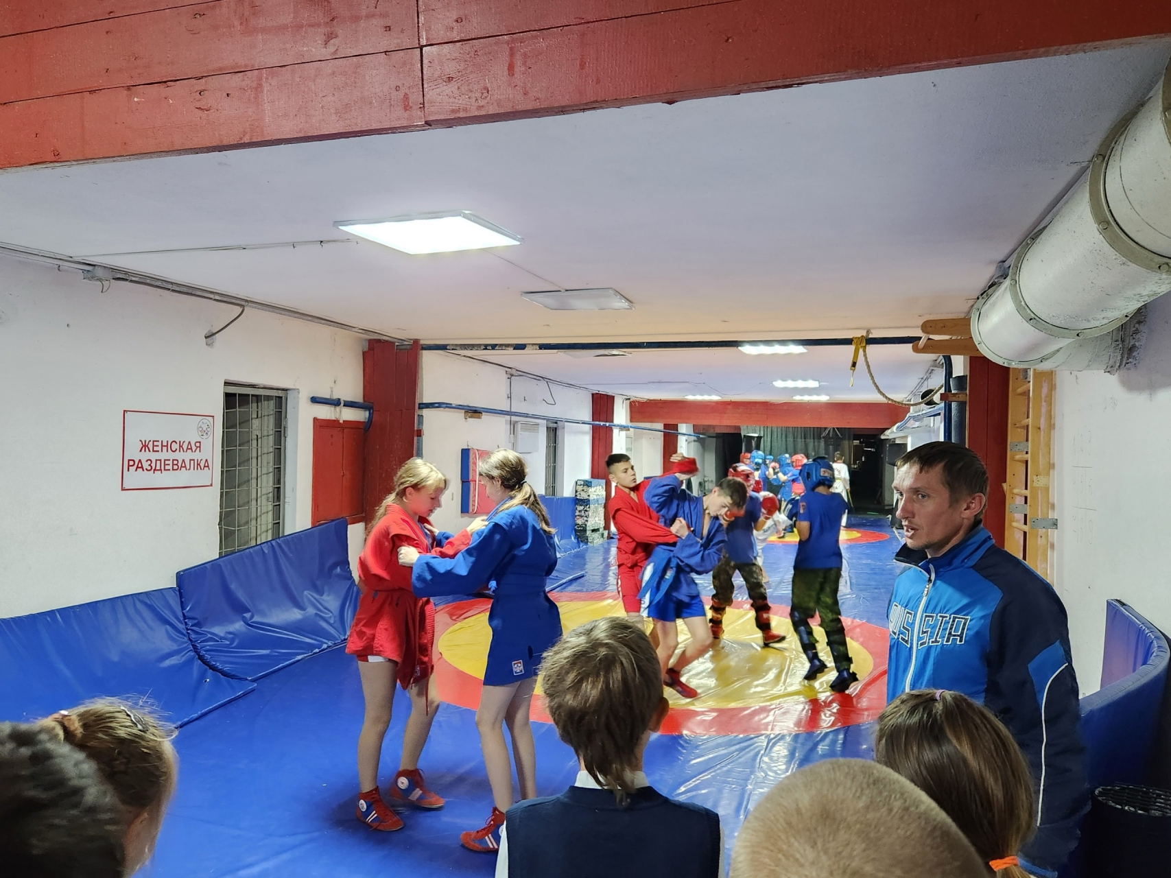
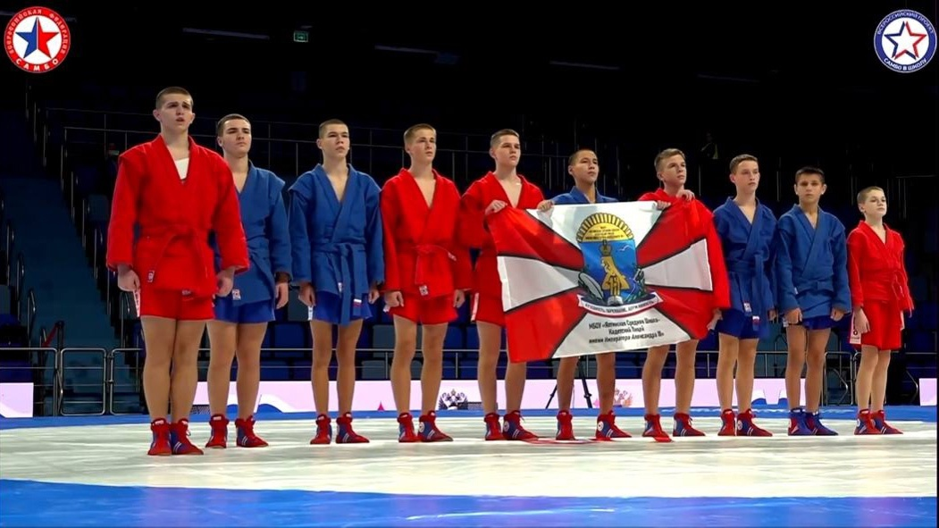
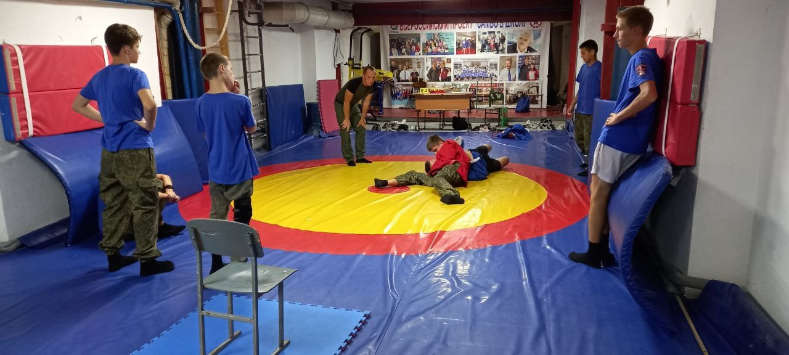
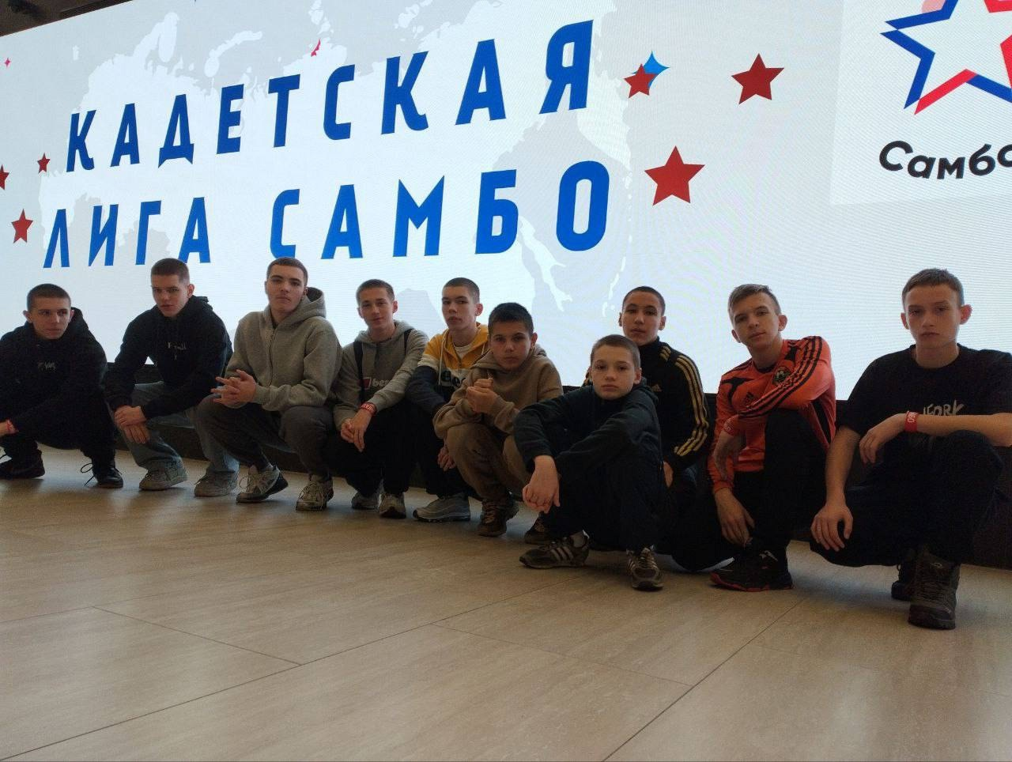

Slide 17
80 учителей
1 Заслуженный работник образования Республики Крым,
1 Заслуженный деятель искусств Республики Крым,
1 Заслуженный тренер РФ,
3 Почётных работника образования РФ,
4 обладателя Почётной грамоты Министерства просвещения РФ,
1 – почётного знака «За верность долгу» Министерства просвещения РФ,
1 – лауреат премии Госсовета РК,
4 кандидата наук,
3 мастера спорта,
2 участника СВО,
13 педагогов высшей
13 первой категории

Slide 18
победители и призёры конкурсов профессионального мастерства 2022-2024
«УЧИТЕЛЬ ГОДА» - 4
«УЧИТЕЛЬ ЗДОРОВЬЯ» - 2
«ПЕДАГОГИЧЕСКИЙ ДЕБЮТ» - 1
«СЕРДЦЕ ОТДАЮ ДЕТЯМ» - 1
«КРЫМСКИЙ УЛЕЙ» - 3
ПЕДАГОГИЧЕСКАЯ ЛИГА - 5

Slide 19
Участники научно-исследовательских форумов, конференций 2023-2024
Форум | Количество участников
I Всероссийская (национальная) научно-практическая конференция (с международным участием) «Психологическое здоровье: ожидание и ресурсы» , Армавирский государственный педагогический университет» (г. Армавир) | 5
Всероссийская научно-практическая конференция, посвященная Году семьи | 4
Дискуссионный клуб «Наука Кубань» «Цифровизация образования как тренд современности» | 3
VIII Международная научно-практическая конференция «Актуальные проблемы документоведения и архивоведения: вызовы времени»ФГАОУ ВО «Крымский федеральный университет им.В.И.Вернадского» (пгт.Гурзуф г.Ялта) | 2
Международная конференция «Оренбургский край как историко-культурный феномен. ХII Большаковские чтения” (г. Оренбург) | 2

Slide 20
Спортивные команды школы
Победители и призеры (город, республика)
баскетбол,
Президентские состязания школьников,
Локобаскет,
волейбол,
настольный теннис,
панкратион,
самбо,
армейский рукопашный бой,
футбол, шахматы
тхэквондо

Slide 21
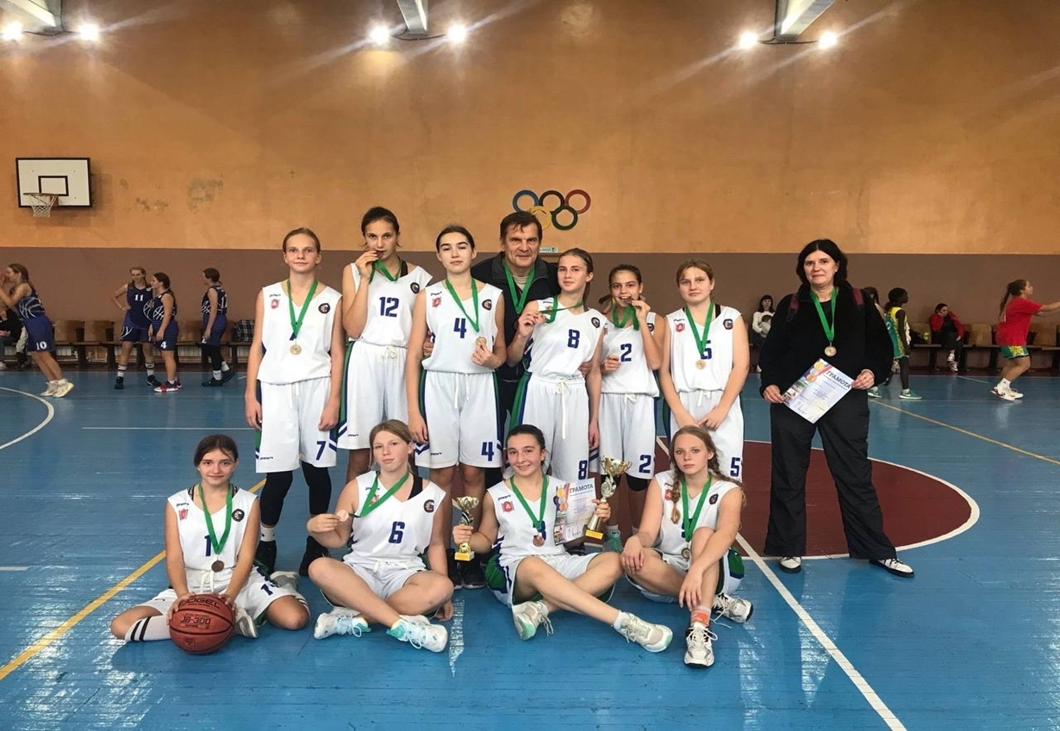
Школьный спортивный клуб «Массандра»
2019-2023 годах
II – III места в Республике Крым

Slide 22
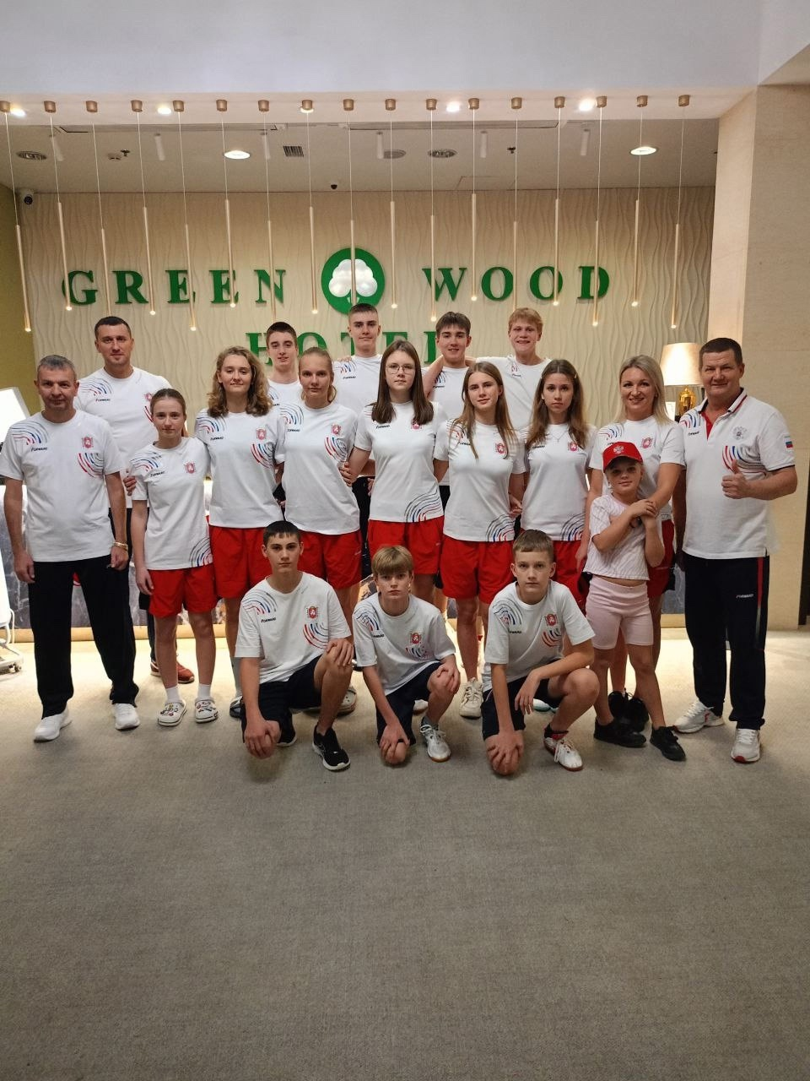
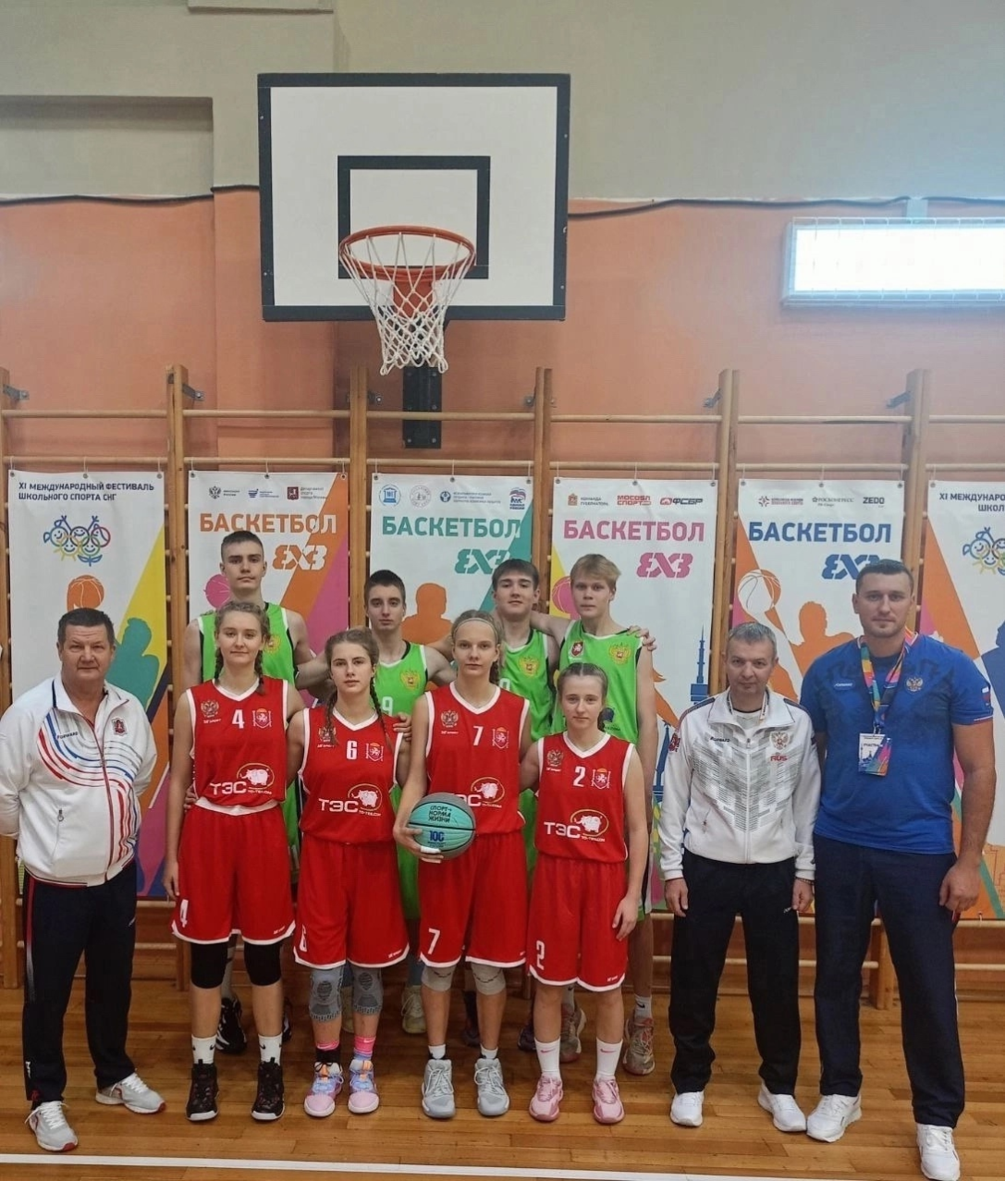

Slide 23
СПОРТИВНЫЕ ПОБЕДЫ КАДЕТ
2023 – г. Минск, 2024 – г. Волгоград
IV место в ХХ Спартакиаде допризывной молодёжи «Защитник Отечества» Союзного государства Россия-Белоруссия
В 2024
команда юношей школы от Крыма на соревнованиях по баскетболу Южного Федерального округа в г. Ессентуки,
команда девушек на Всероссийских соревнованиях по баскетболу в г. Москва

Slide 24
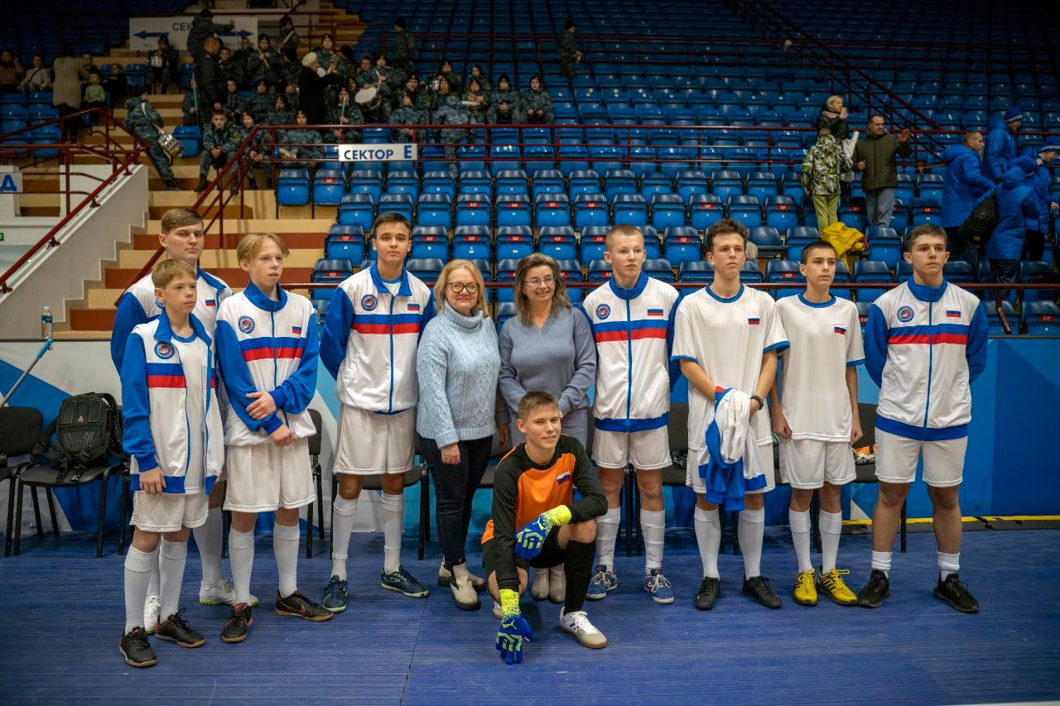
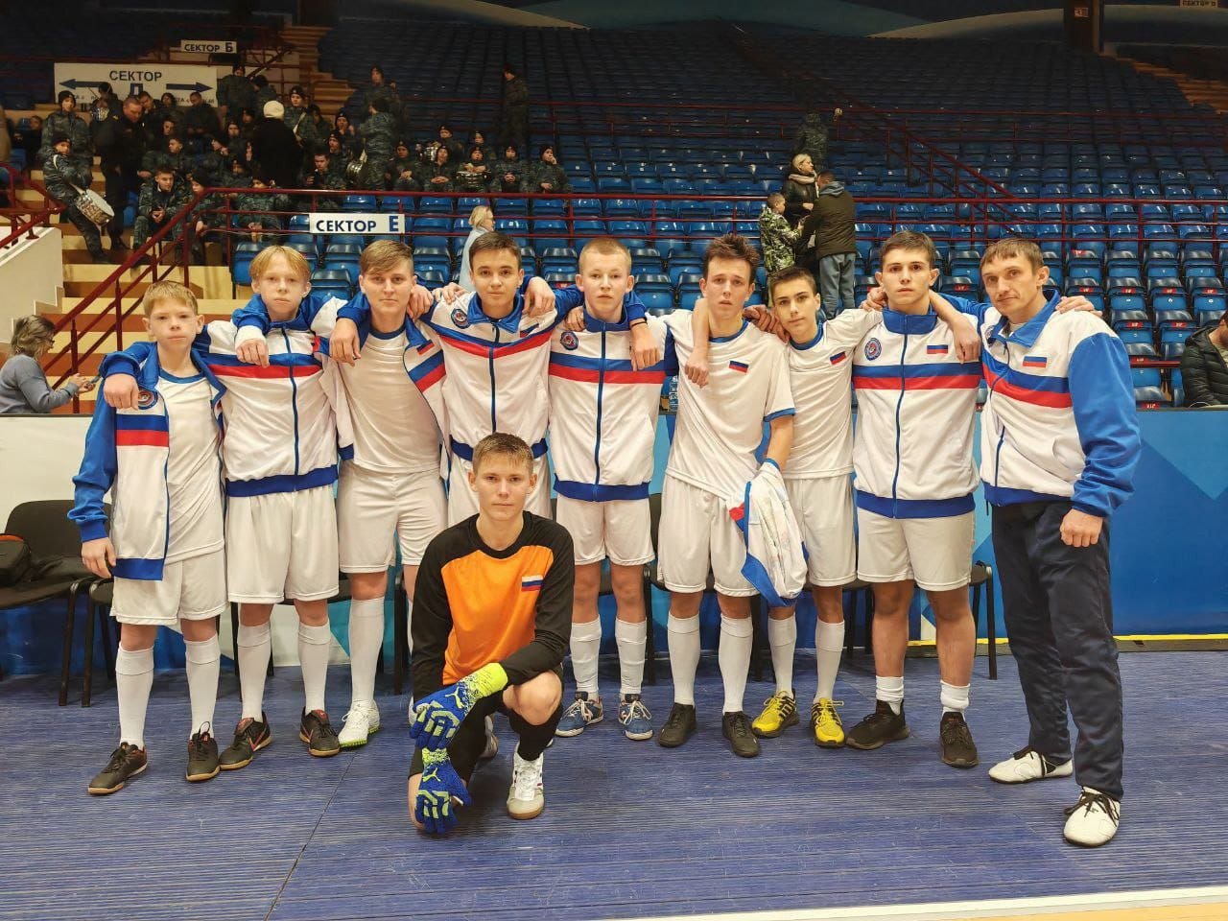

Slide 25
ПОБЕДЫ КАДЕТ в исследовательских конкурсах, олимпиадах
Республика Крым и Российская Федерация
краеведение,
история,
обществознание,
право, история,
география,
экология,
окружающий мир,
физкультура,
ОБЖ
5 учеников
(в 2023 – 4, в 2022 – 3, в 2021 - 3) - стипендиаты Совета Министров Республики Крым 1 ученик (в 2023г. - 2) – Государственного Совета Республики Крым

Slide 26
Национальный проект «Образование»
проект «Цифровая образовательная среда»,
проект «Точка роста»,
проект «Успех каждого ребёнка»
ФЦП «Модернизация школьных систем образования»
капитальный ремонт
блока 2
Обучение
в одну смену

Slide 27
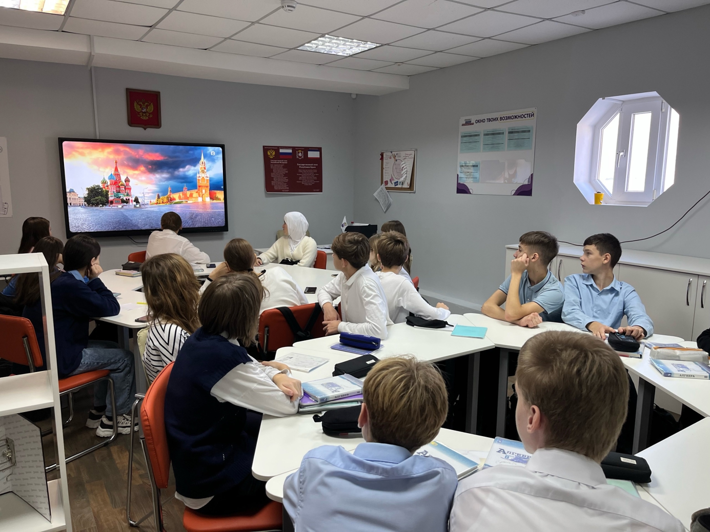
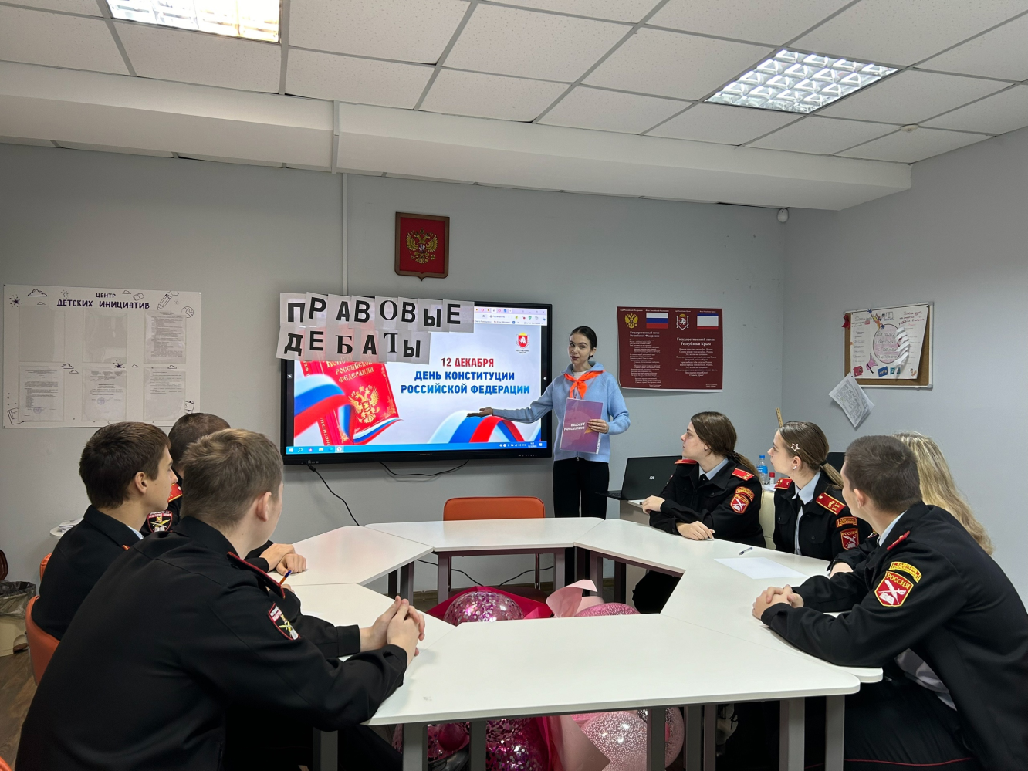
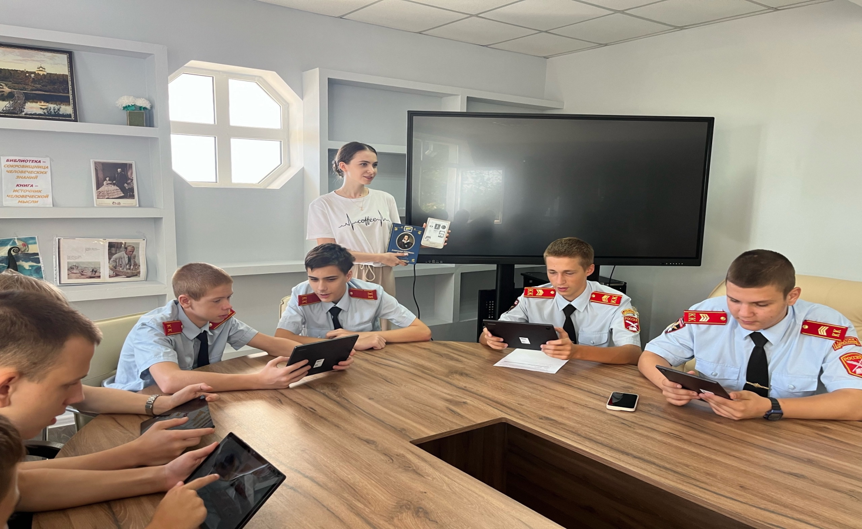

Slide 28
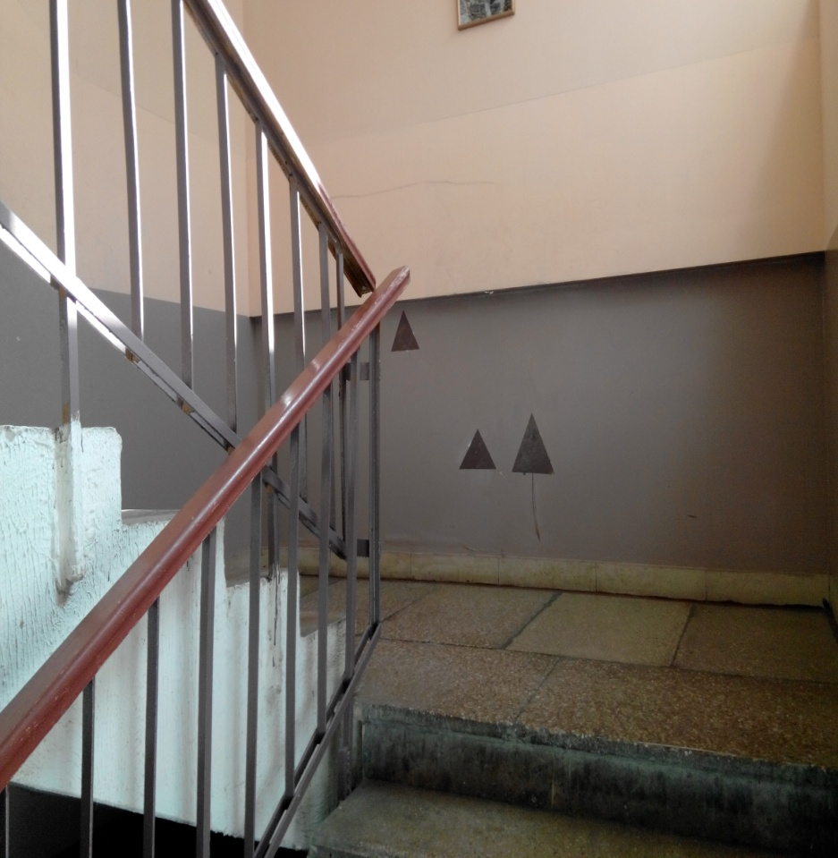
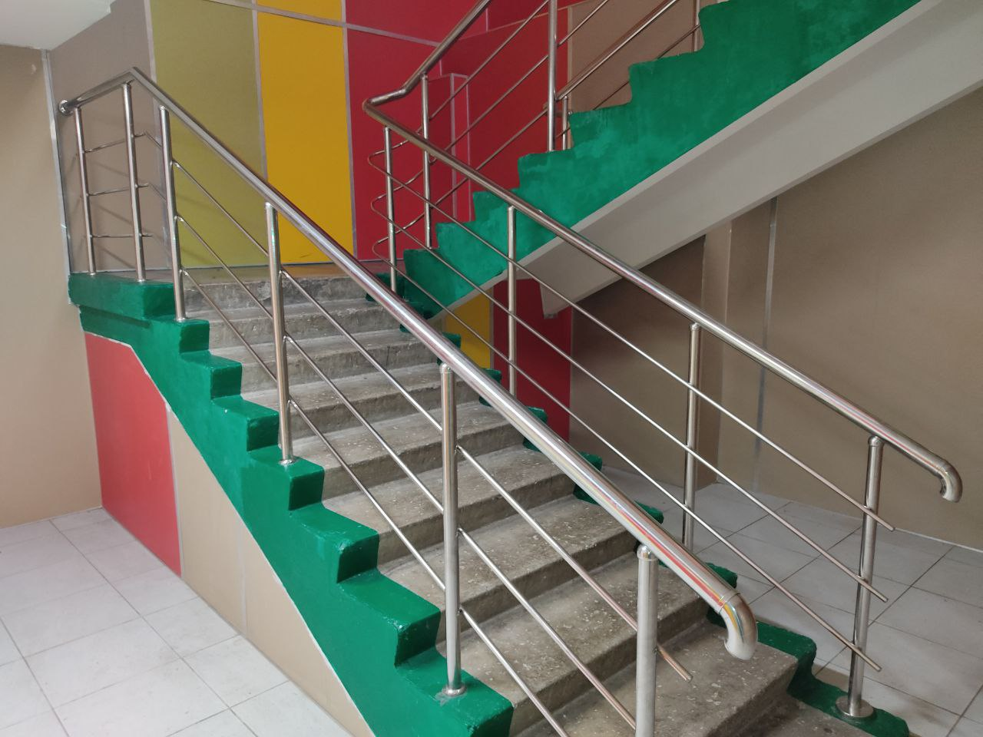
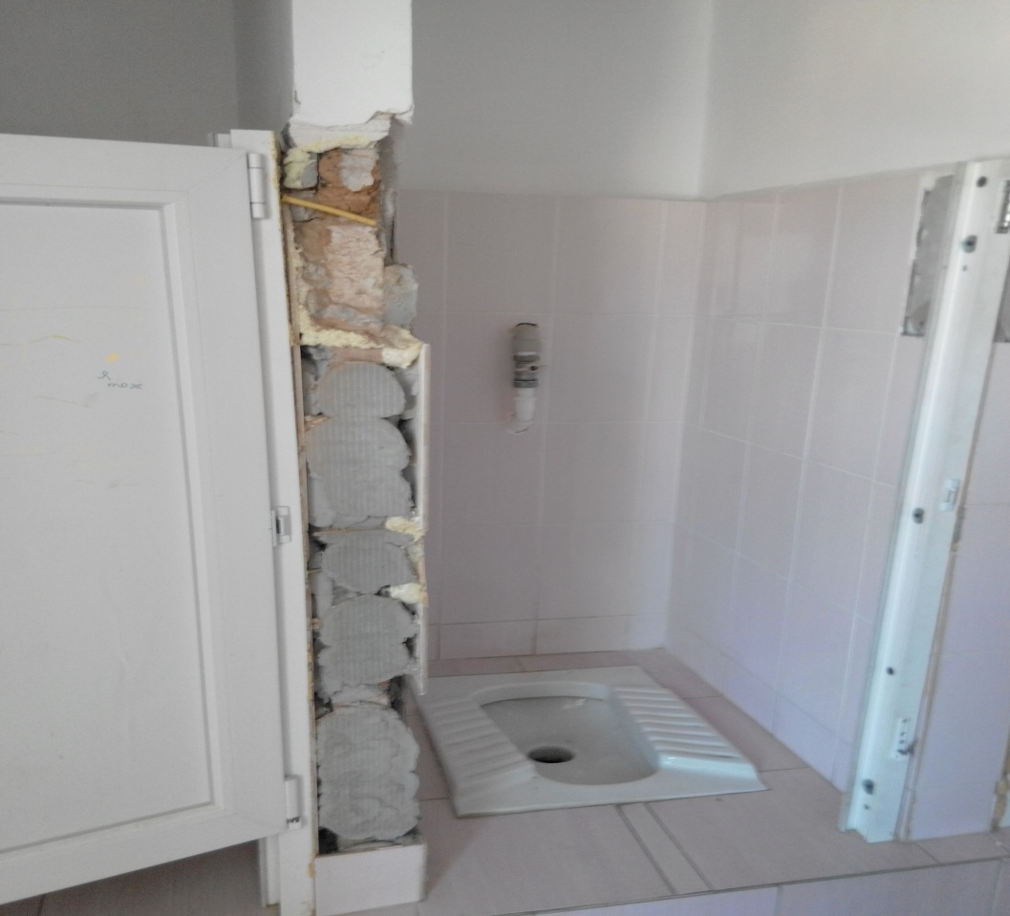
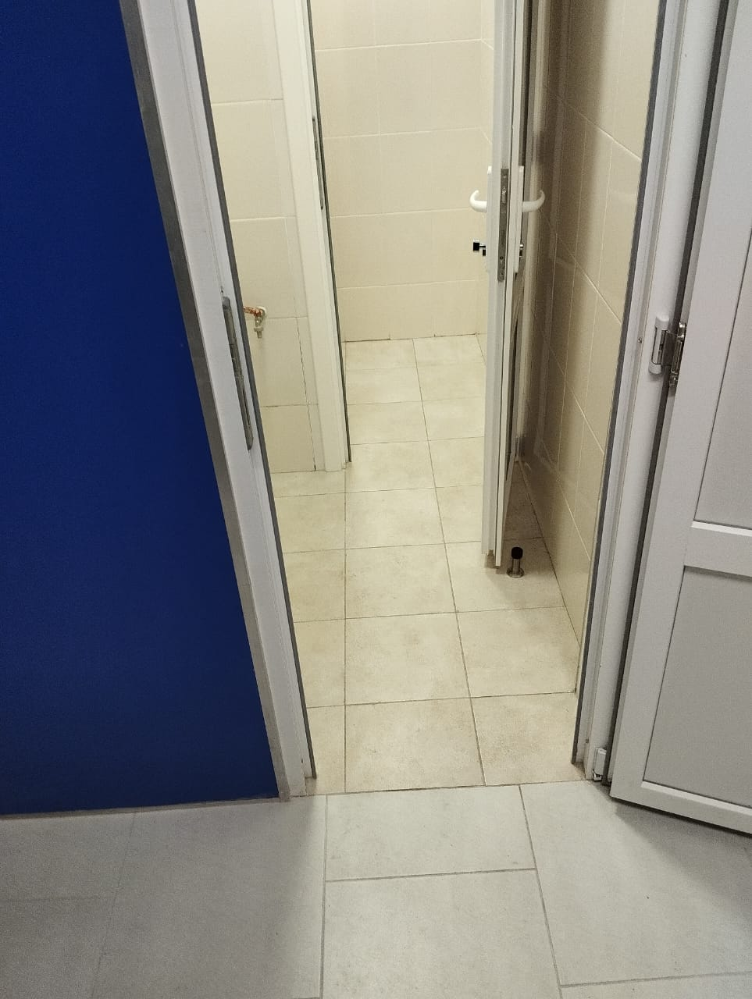

Slide 29
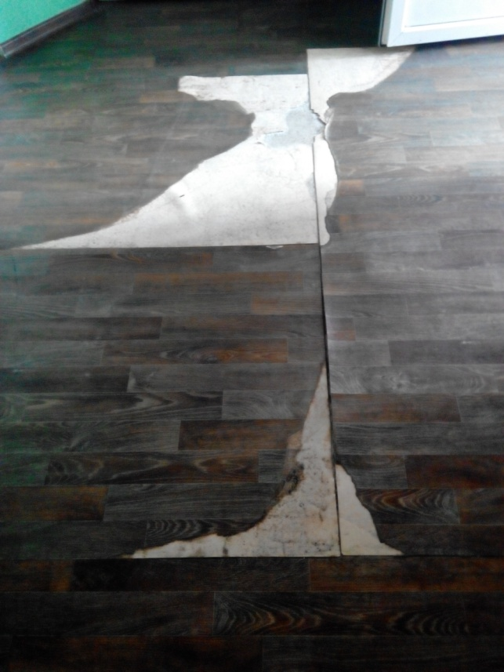
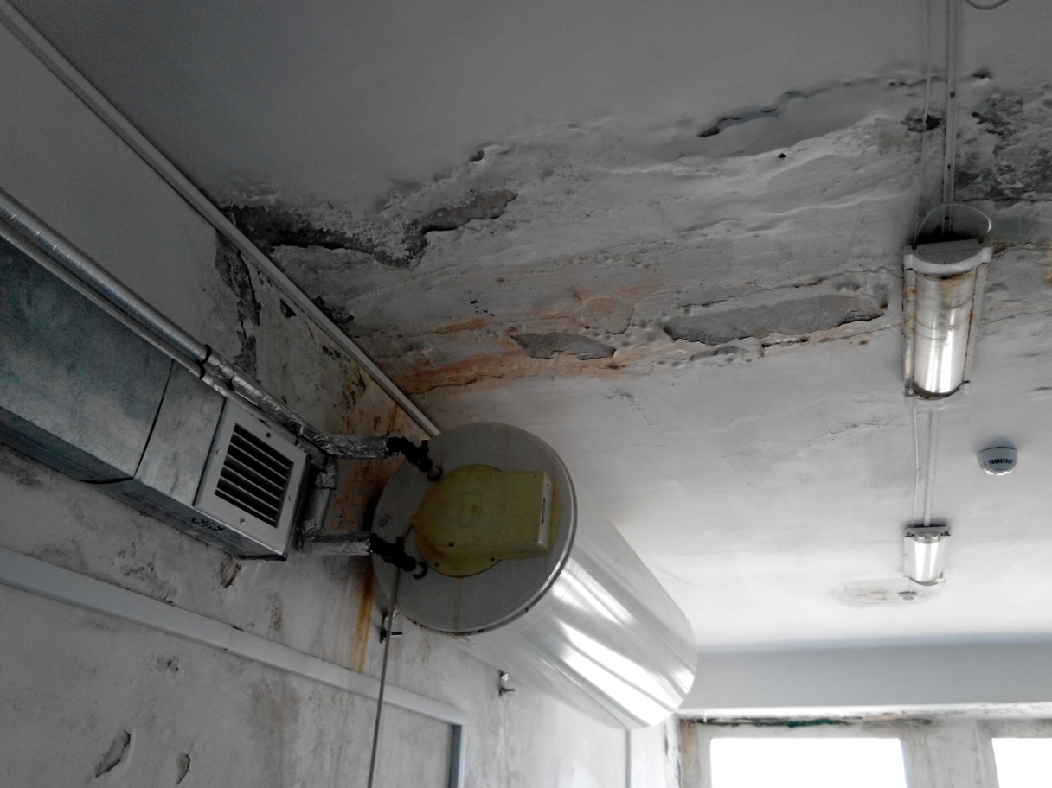
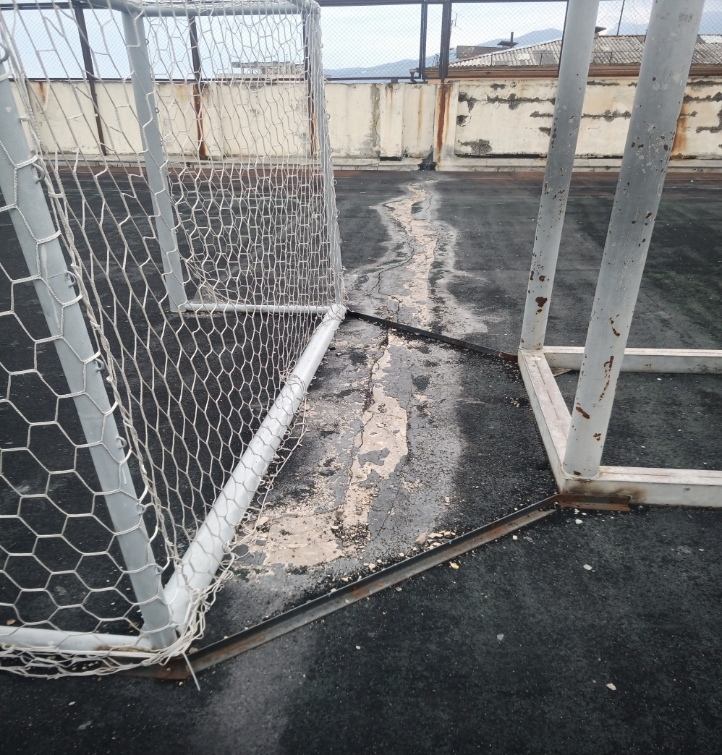
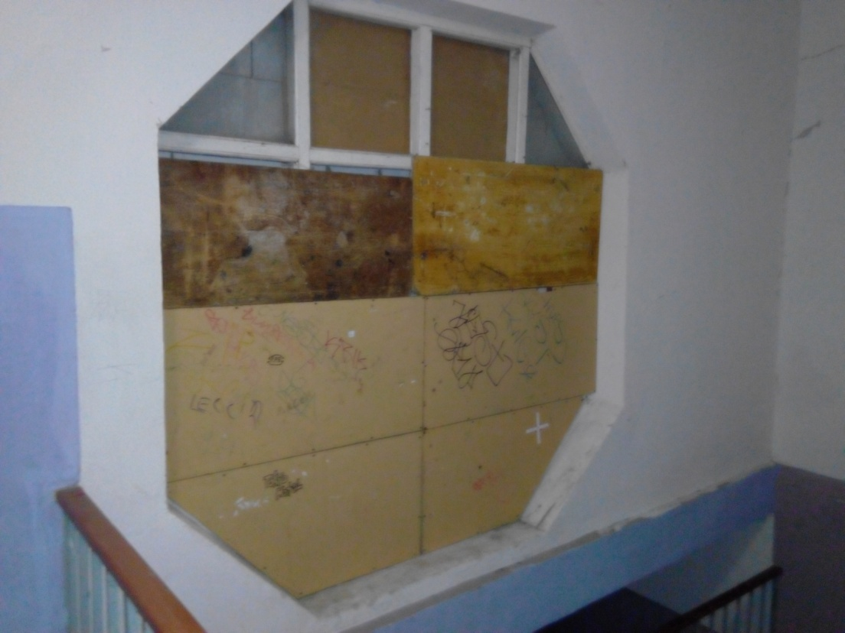
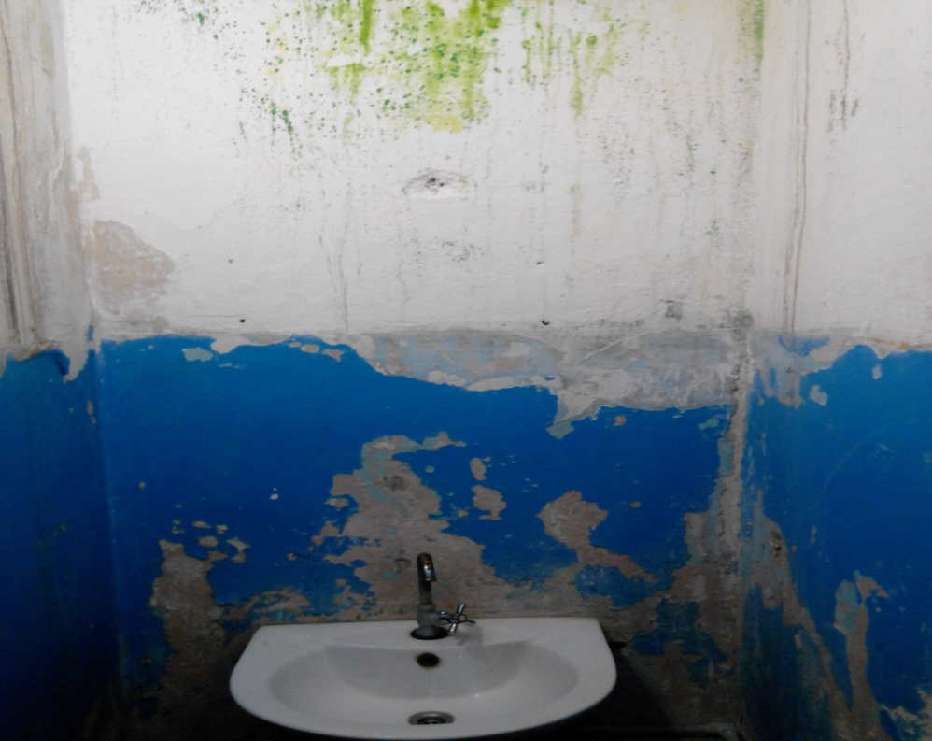

Slide 30
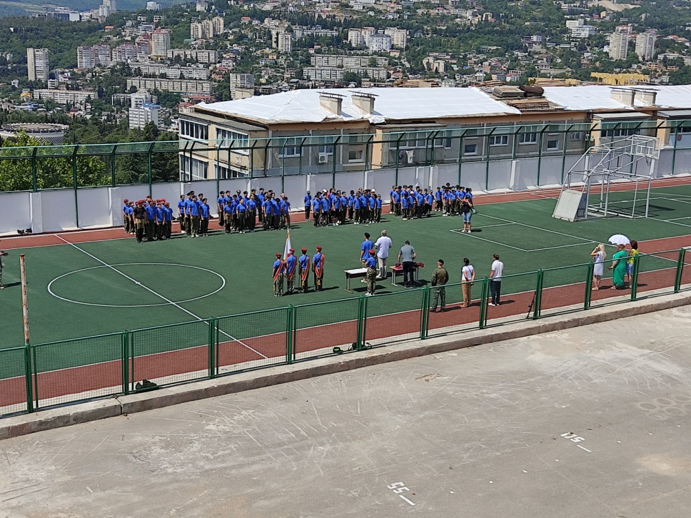
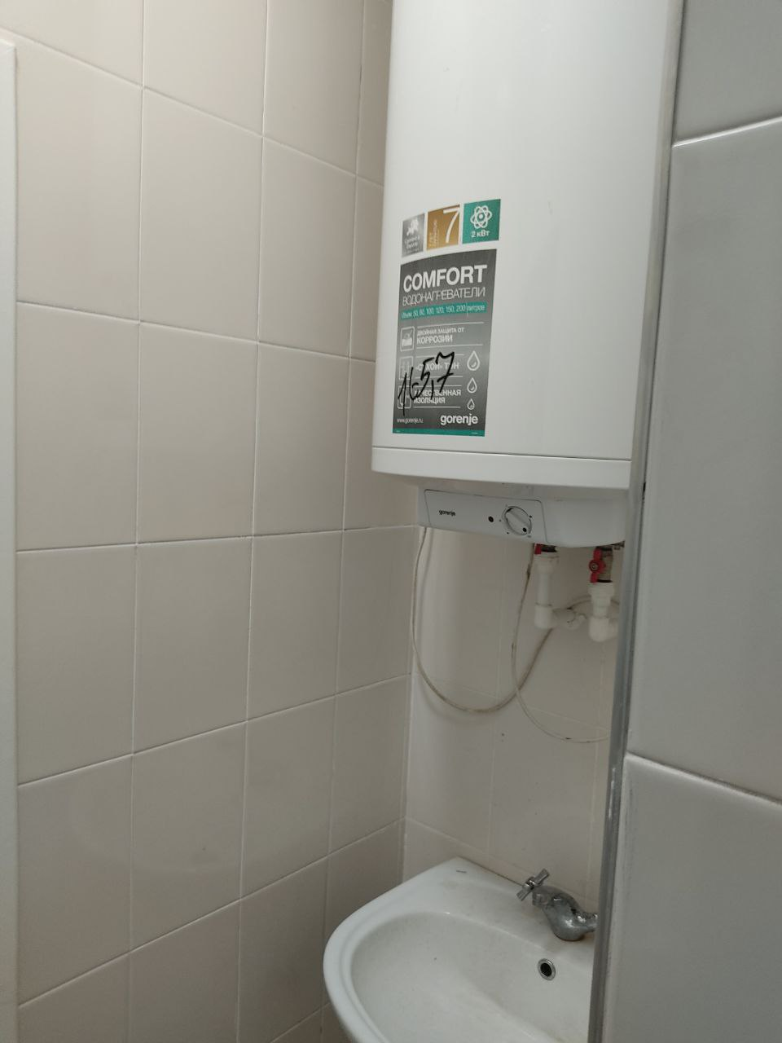
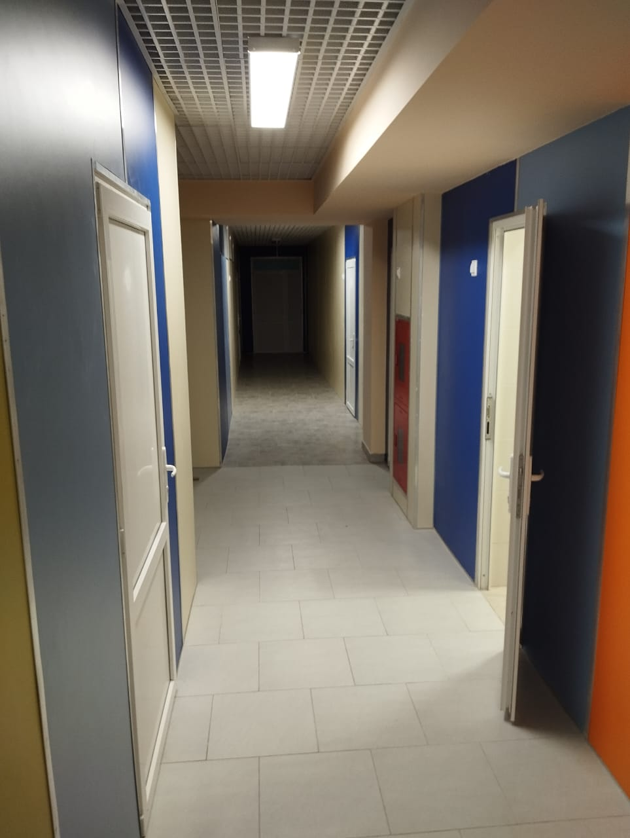
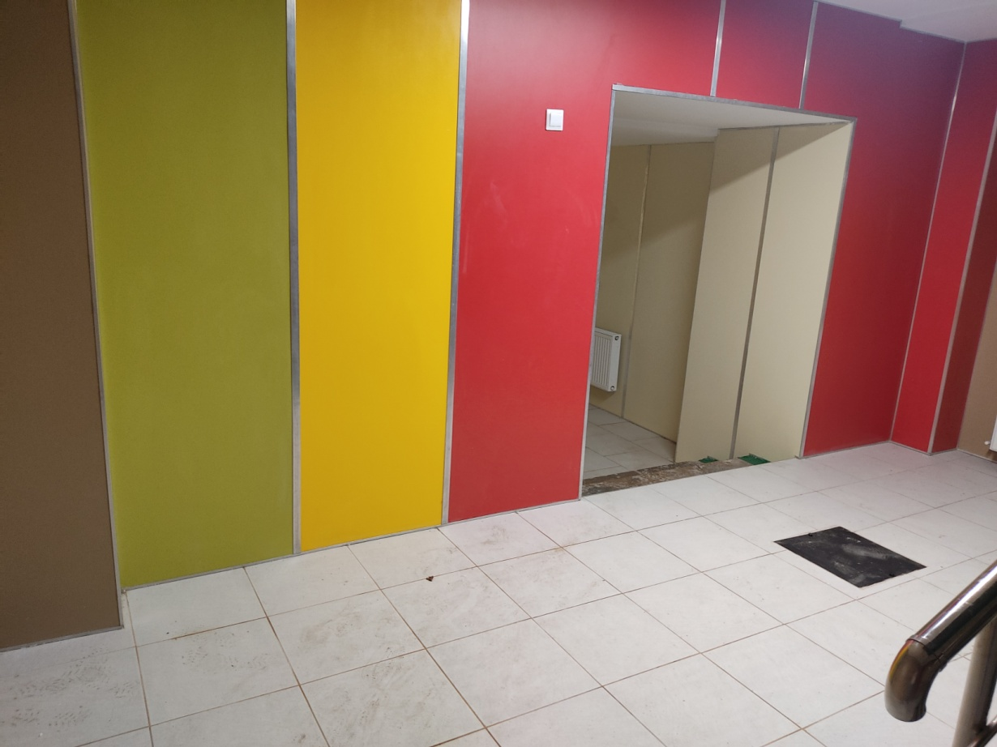
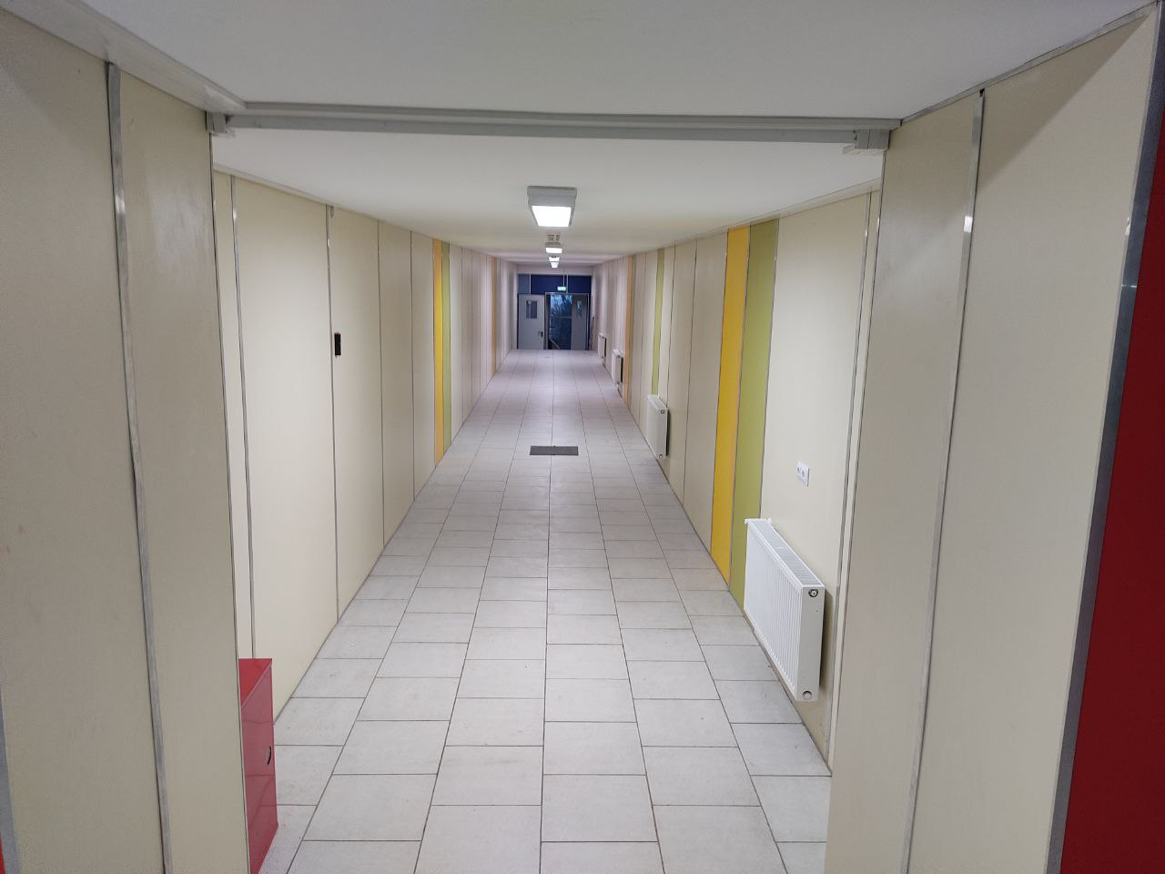

Slide 31
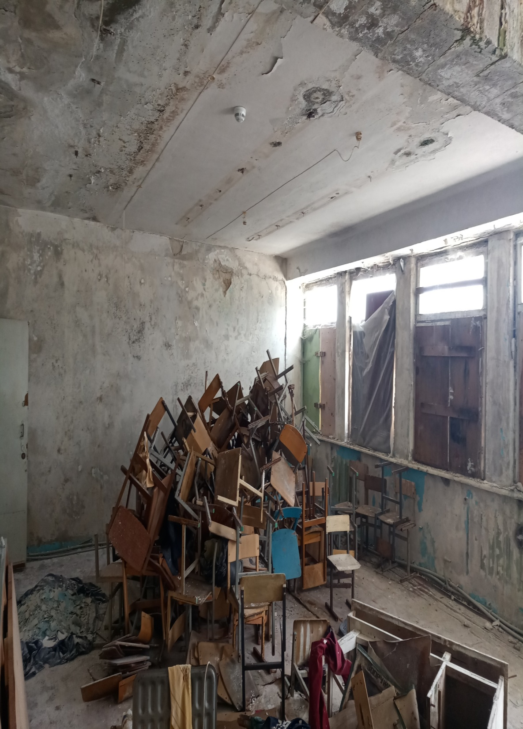
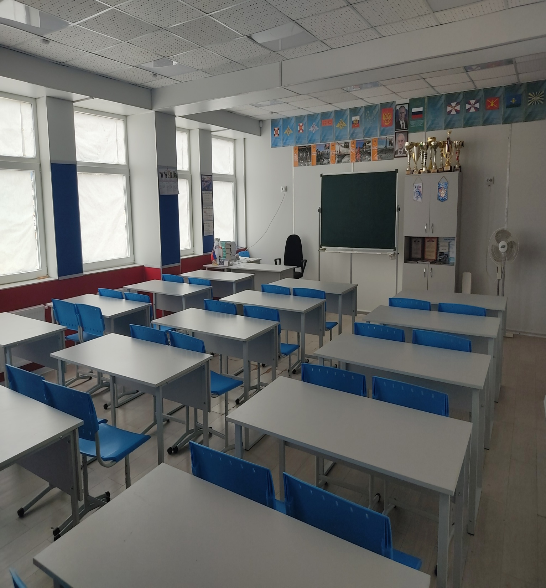

Slide 32
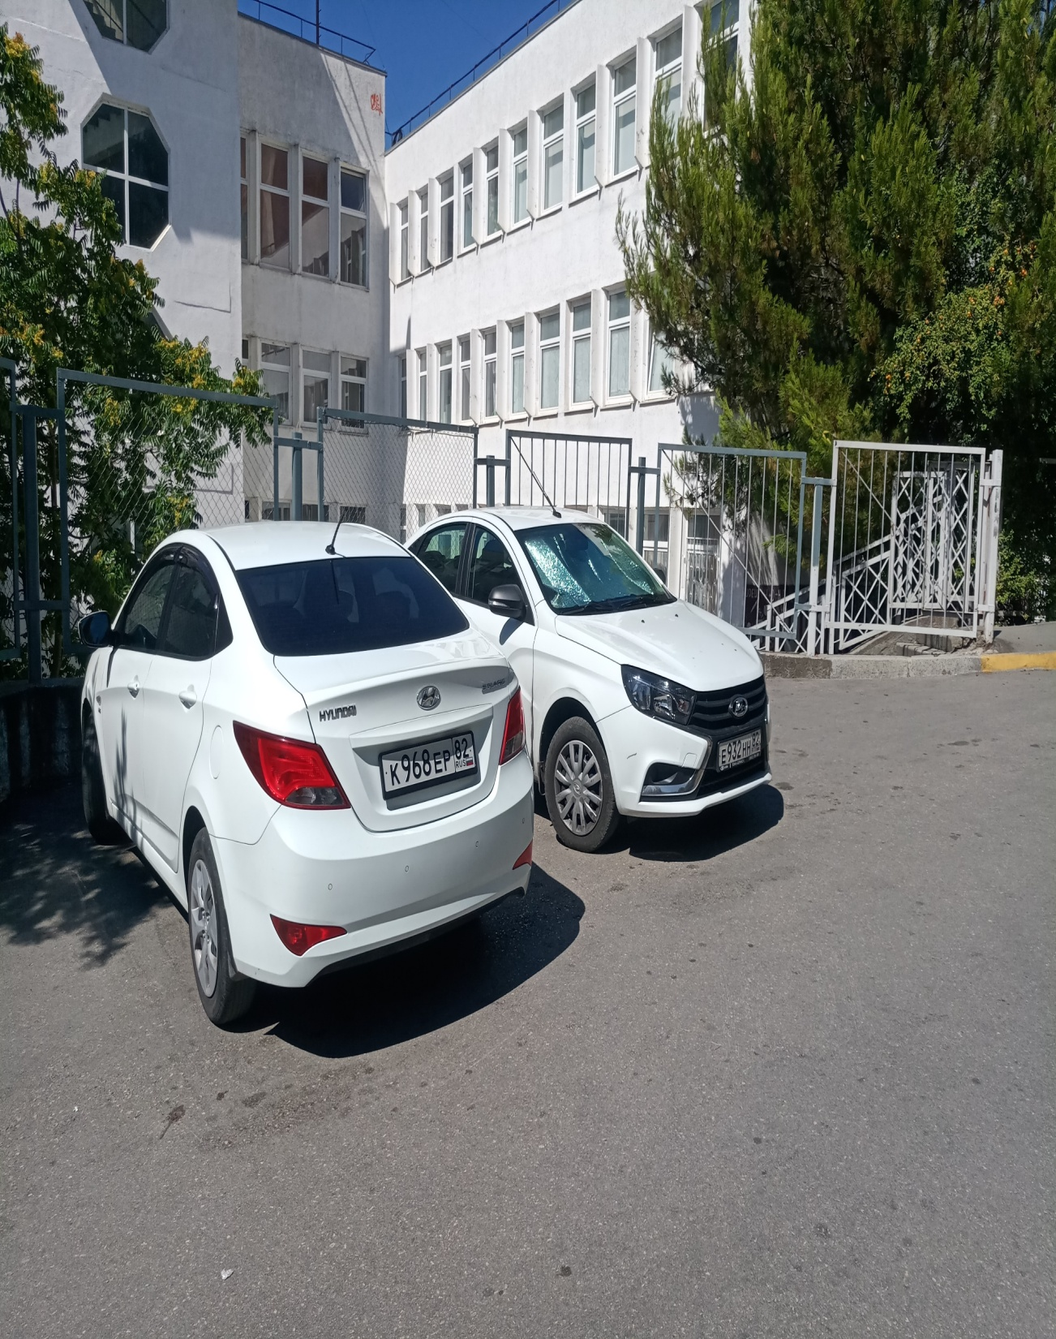
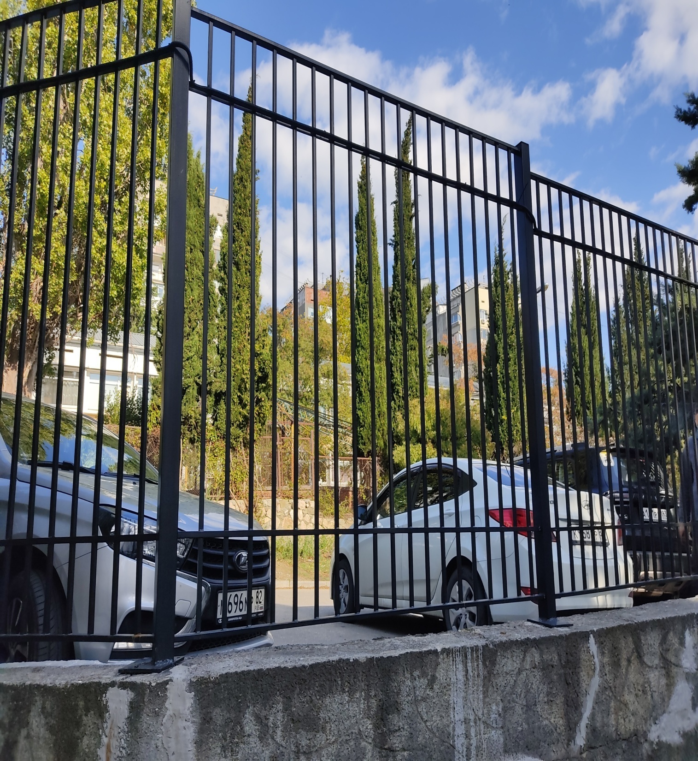

Slide 33
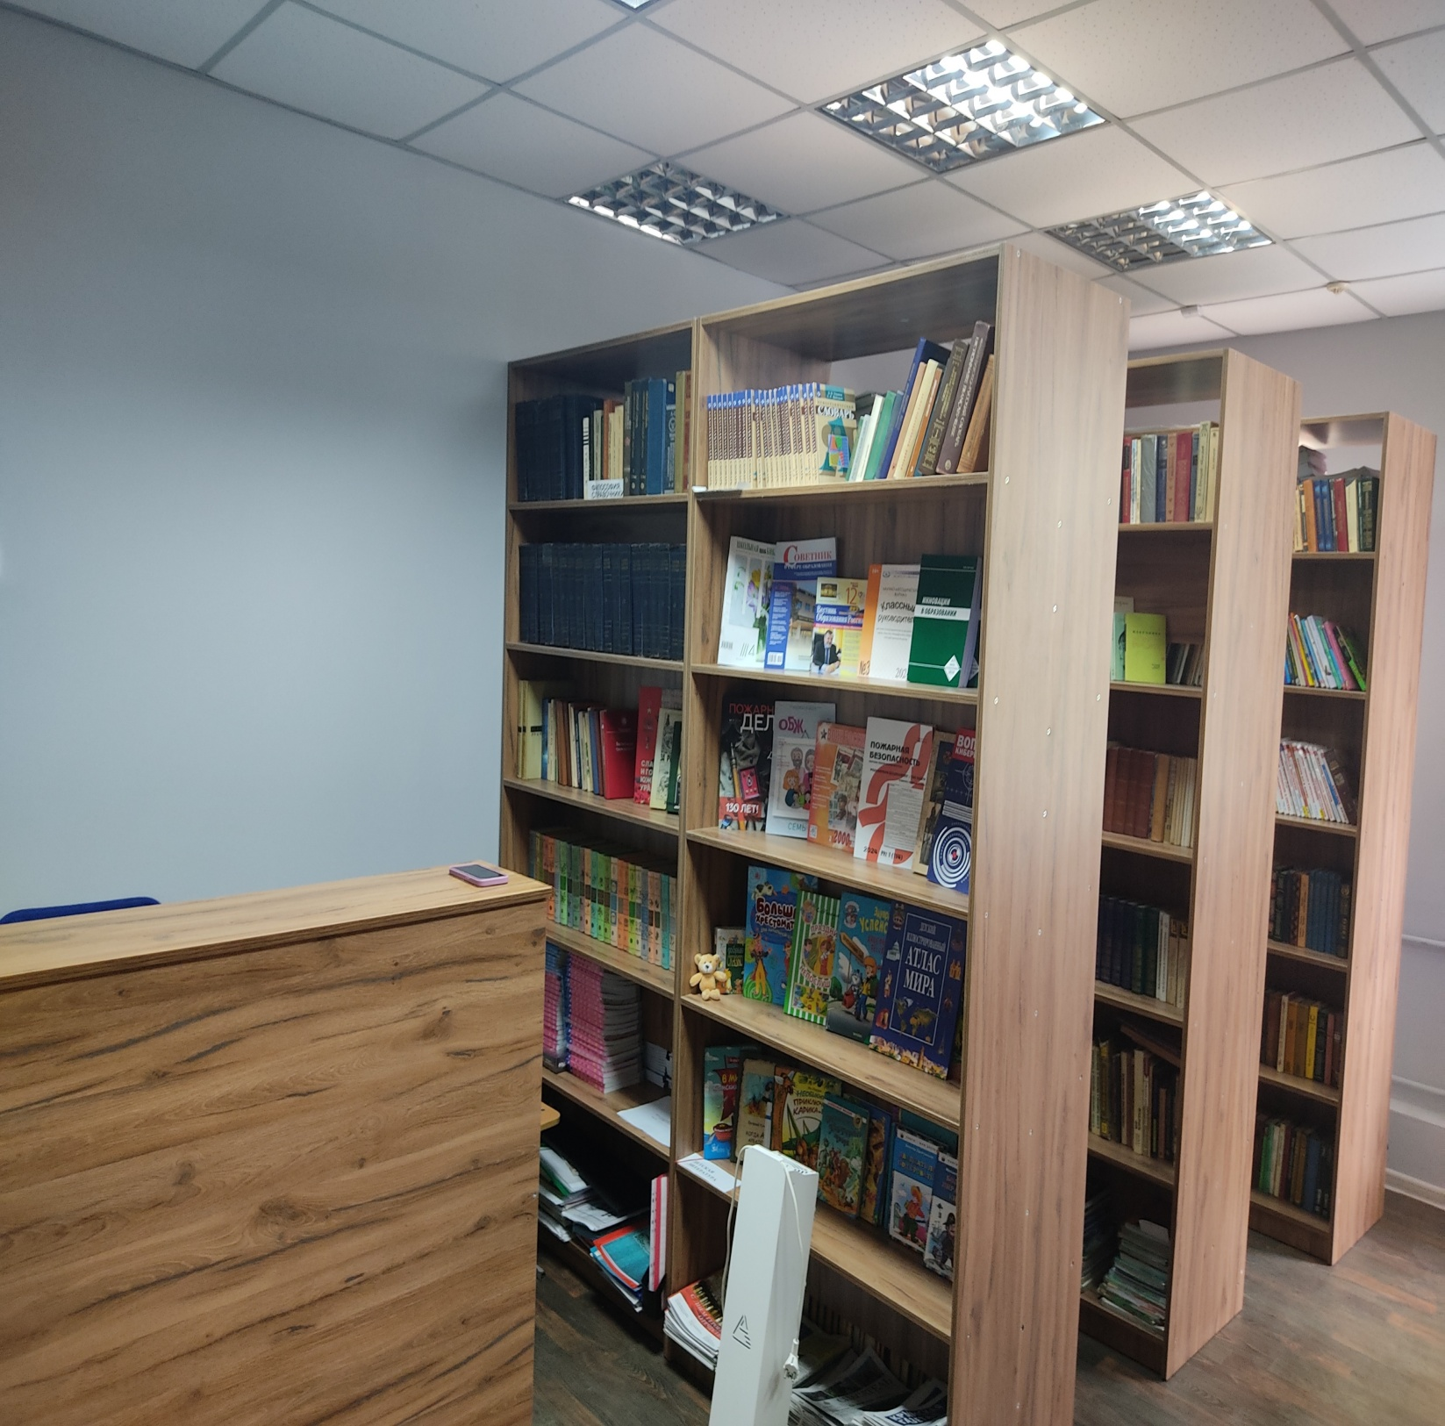
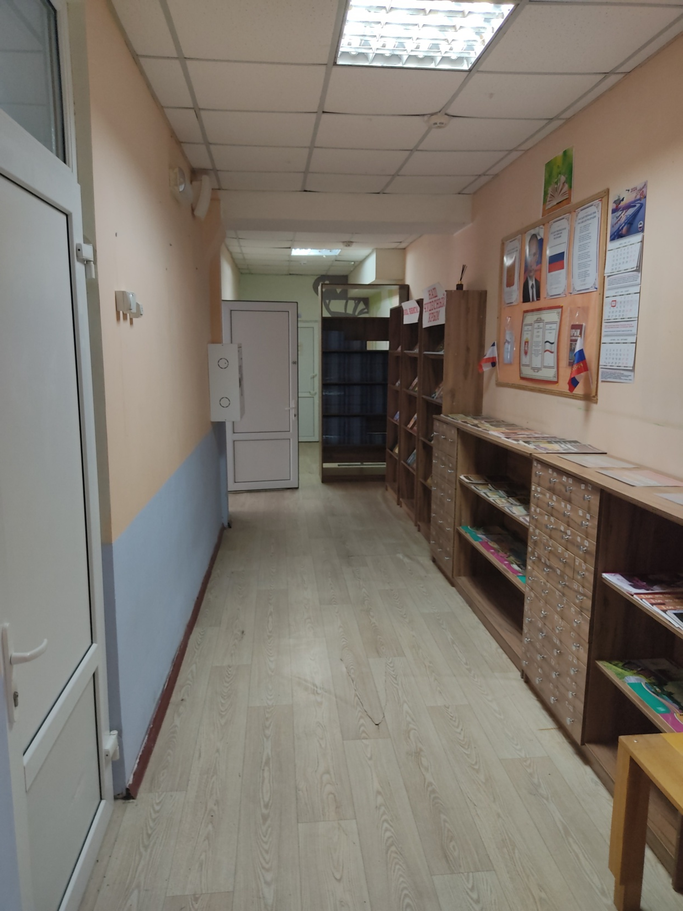
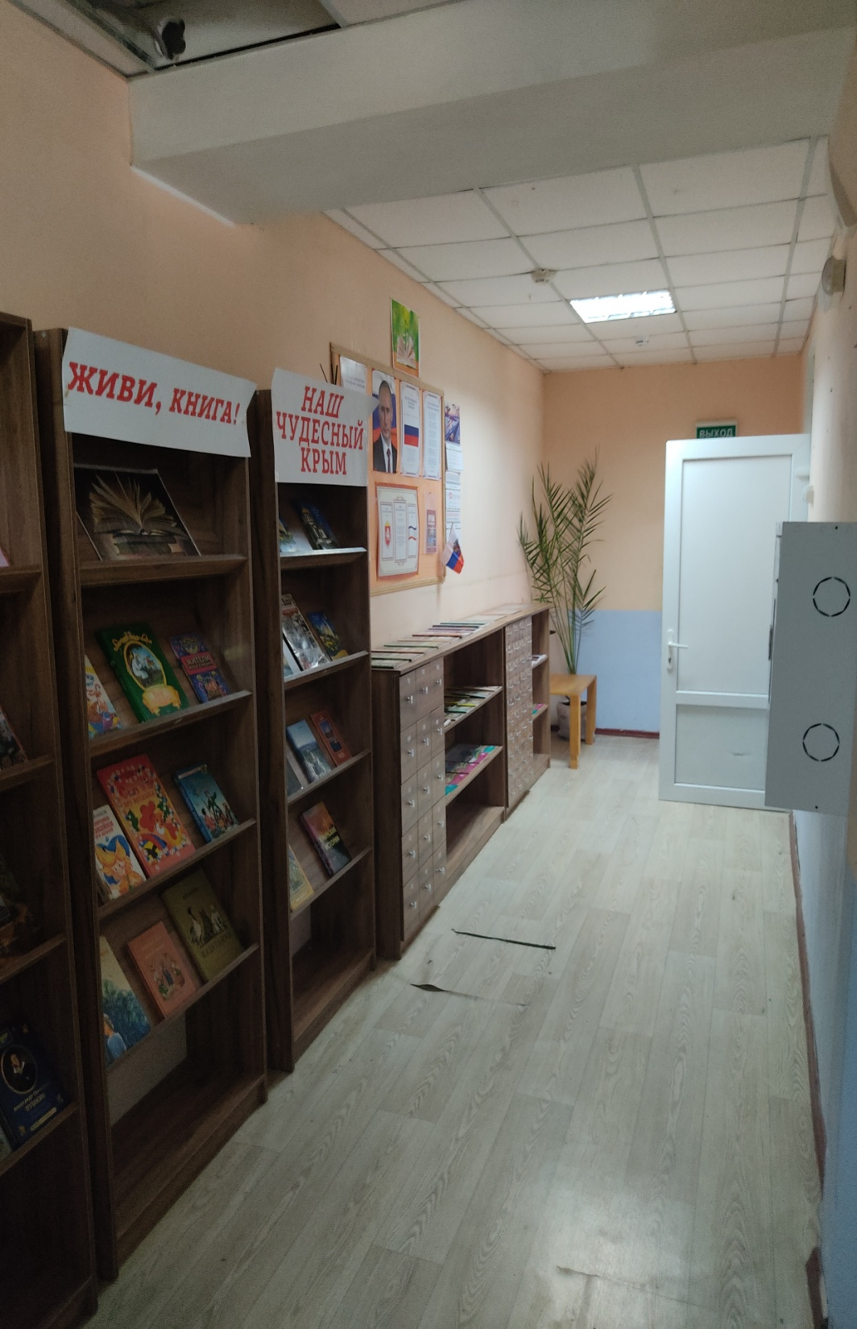

Slide 34
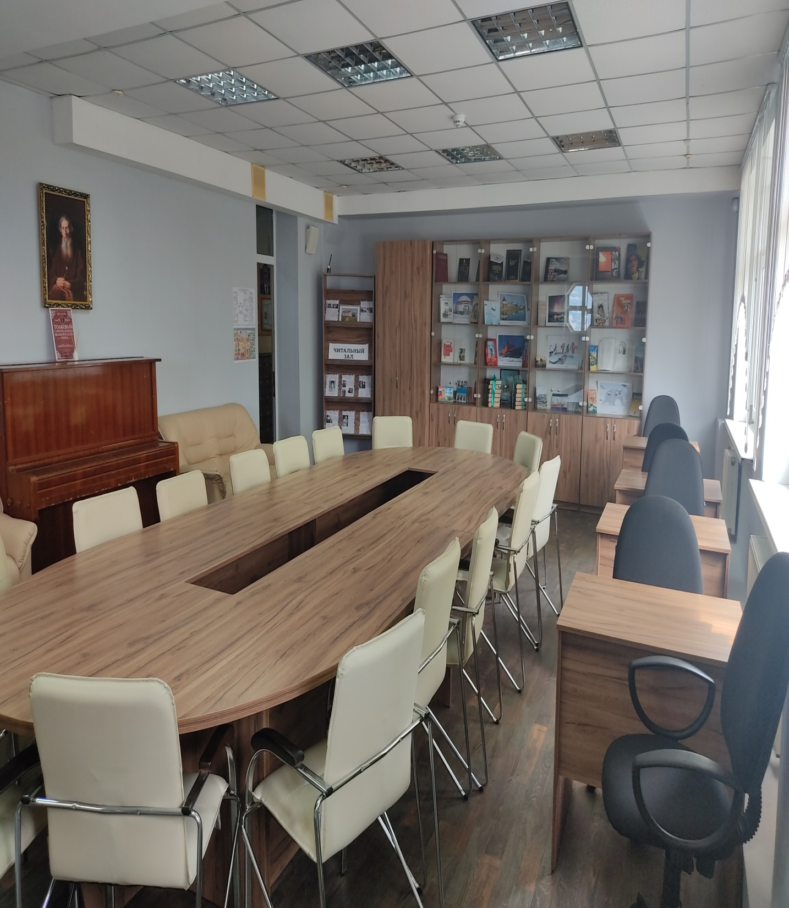
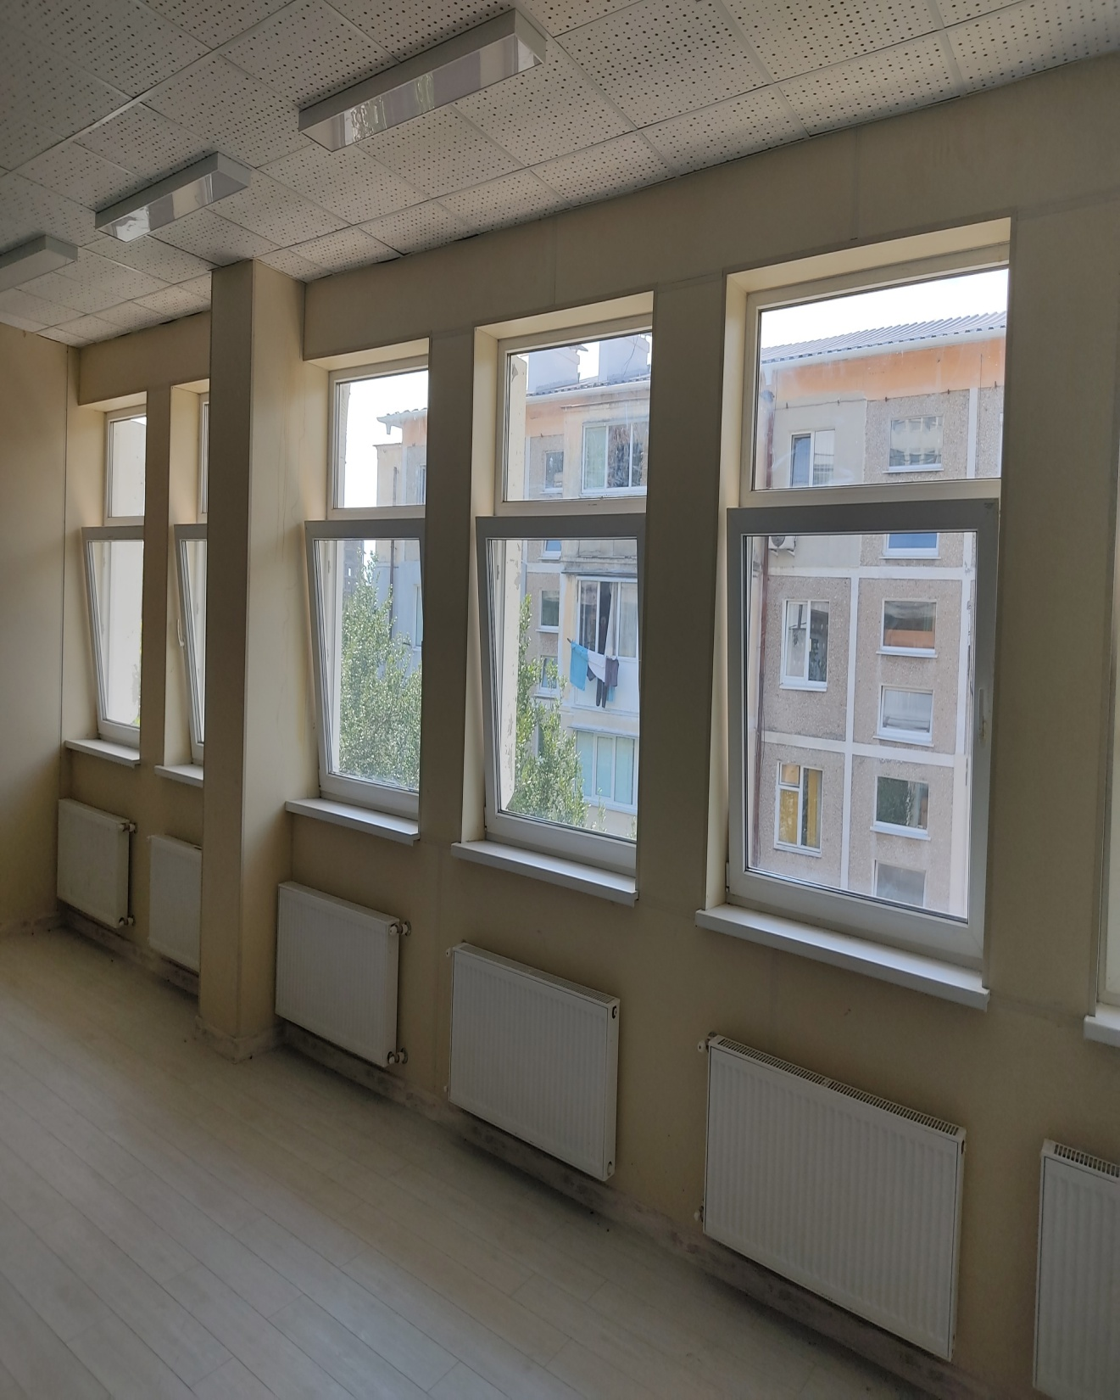

Slide 37
Цель государства – повышение доступности качественного образования, соответствующего требованиям инновационного развития экономики, современным потребностям общества и каждого гражданина
ЗАДАЧИ
- обеспечение инновационного характера базового образования; - модернизация институтов системы образования как инструментов социального развития; - создание современной системы непрерывного образования, подготовки и переподготовки профессиональных кадров; - формирование механизмов оценки качества и востребованности образовательных услуг с участием потребителей

Slide 38
Программа развития МБОУ «Ялтинская средняя школа № 11» на 2022-2025
устойчивое повышение качества образования,
выход МБОУ «ЯСШ № 11» из статуса «школа с низкими образовательными результатами»,
создание условий безопасности и сохранения здоровья учащихся и учителей школы

Slide 39
Программа развития МБОУ «Ялтинская средняя школа № 11» на 2022-2025
Решены проблемы
повышение качества образования в условиях инновационной деятельности;
ориентация всего образовательного процесса на его воспитывающий патриотов Родины характер;
внедрение новых информационно-коммуникационных технологий в управленческий и образовательный процесс;
создание условий для поддержки инициативной, способной, талантливой молодежи;
повышение эффективности управления качеством педагогического персонала, поддержки и материального поощрения профессиональных проектов учителей;
создание условий для сохранения здоровья и безопасности учащихся и учителей

Slide 40
Программа развития МБОУ «Ялтинская средняя школа № 11» на 2022-2025
ДОСТИЖЕНИЯ 2023-2024 ГГ
Получение статуса «Школа с высокими образовательными результатами» в 2023 году и определением в качестве наставника над МБОУ «Никитская средняя школа»;
Деятельность школы в программах Национального проекта «Образование»: «Модернизация школьных систем образования», «Точка роста», «Цифровая образовательная среда», «Успех каждого ребёнка»;
Подтверждение статуса Всероссийской инновационной площадки всероссийского проекта «Самбо в школу» на 2022-2024 годы;
Получение в 2023г. статуса Региональной инновационной площадки по теме «Создание Кадетского лицея как инструмент развития кадетского образования в Республике Крым»;
Присвоение нового имени школы – «Ялтинская средняя школа-кадетский лицей № 11 имени Императора Александра III Миротворца»;

Slide 41
Программа развития МБОУ «Ялтинская средняя школа № 11» на 2022-2025
ДОСТИЖЕНИЯ 2023-2024 ГГ
IV место в ХХ Спартакиаде допризывной молодёжи Союзного государства Россия-Беларуссия “Защитник Отечества» в г.Минск в декабре 2023г. и в октябре 2024г. в г.Волгоград;
I место во Всероссийском конкурсе среди кадет «Мелодии победной весны. Морфест -2024» номинации «Вокал» Александра Коломийца, кадета 11-к класса;
II место по баскетболу среди девушек и юношей в Республике Крым;
II место в соревнованиях «Ворошиловский стрелок» в Республике Крым, участие во Всероссийских соревнованиях «Ворошиловский стрелок» в ВДЦ «Орлёнок» в ноябре 2023г.;
II место в Республике Крым сред школьных спортивных клубов;
решение Ялтинского городского совета депутатов о выдвижении коллектива школы на Доску почёта города Ялта в 2023 году и в 2024 году двух представителей школы – Александра Коломийца, кадета 11-к класса, и Валерия Николаевича Макухи, председателя профсоюзной организации школы.

Slide 42
Качество образования

Slide 45
результаты оГЭ-9

Slide 46
результаты ИТОГОВОЙ АТТЕСТАЦИИ - ОГЭ 9

Slide 47
результаты ИТОГОВОЙ АТТЕСТАЦИИ - ОГЭ 9

Slide 48
результаты оГЭ-9

Slide 49
результаты ИТОГОВОЙ АТТЕСТАЦИИ - ОГЭ 9
ПОВЫШЕНИЕ КАЧЕСТВА ОБРАЗОВАНИЯ ПО ПРЕДМЕТАМ
Математика
Обществознание
Биология
География
Литература
Английский язык
Информатика

Slide 50
результаты ЕГЭ-11

Slide 51
результаты ЕГЭ-11

Slide 52
результаты ЕГЭ-11

Slide 53
Сравнительный анализ результатов ЕГЭ по предметам

Slide 57
результаты ИТОГОВОЙ АТТЕСТАЦИИ - еГЭ 11
ПОВЫШЕНИЕ КАЧЕСТВА ОБРАЗОВАНИЯ ПО ПРЕДМЕТАМ
Математика
Химия
Биология
География
История
Английский язык
Информатика

Slide 58
РЕЗУЛЬТАТЫ ЕГЭ-11

Slide 59
Внешняя оценка качества образования (муниципальные органы управления образованием)
2022 2023, 2024
СТАТУС СТАТУС
«ШКОЛА С НИЗКИМИ «ШКОЛА С ОБРАЗОВАТЕЛЬНЫМИ ВЫСОКИМИ
РЕЗУЛЬТАТАМИ» ОБРАЗОВАТЕЛЬНЫМИ
РЕЗУЛЬТАТАМИ»

Slide 60
НАПРАВЛЕНИЯ УСИЛИЙ КОЛЛЕКТИВА ШКОЛЫ
1. Своевременное направление детей, требующих специального медико-психолого-педагогического сопровождения, на прохождение городской ПМПК
2. Кардинальное изменение сложившейся практики «присутствия в школе» обучающихся на осознанное движение к результату
3. Углубление профилизации как механизма повышения учебной мотивации старшеклассников, целевой направленности в достижении положительных образовательных результатов.

Slide 61
Положительные эффекты профилизации среднего уровня образования
год | Класс | Профессия
2022, 2023, 2024 | Психолого-педагогический | Вожатый
2024 | Аграрный | Аппаратчик парфюмерного производства
2024 | Кадетский | РЕКОМЕНДАЦИИ от УМВД России по г. Ялта

Slide 62
Самоопределение выпускников школы
ВУЗ – 70%
СПОО – 25%
88% выпускников-кадет – ВОЕННЫЕ ВУЗы, ВУЗы СИЛОВЫХ ВЕДОМСТВ РФ.
Учебные заведения с гуманитарным профилем - 45%
Учебные заведения технического профиля – 52%
98% ВЫПУСКНИКОВ – ПРАВИЛЬНЫЙ ВЫБОР ШКОЛЬНЫХ ПРОФИЛЕЙ

Slide 63
Факторы, определяющие дальнейшее развитие ШКОЛЫ
1. Расширение спектра индивидуальных образовательных возможностей и траекторий обучающихся на основе развития предпрофильной подготовки и профильного обучения.
2. Повышение заинтересованности большинства участников образовательного процесса (учеников, родителей, педагогов, социальных и профессиональных партнеров) в положительных личностно значимых результатах.
3. Обеспечение оптимального сочетания основного и дополнительного образования.
4. Открытие В 2022 году на базе школы Центра естественно-научного образования «Точка роста», что позволило создать условия для открытия нового профиля – аграрного, а на уровне основного образования – космического класса.

Slide 64
ПРОБЛЕМЫ
1. Завершение капитального ремонта помещений блока 1, защитного сооружения, автоклассов и бассейна, обеспечения каждого учебного помещения средствами телекоммуникационной связи и оборудования в соответствии с приказом Министерства просвещения РФ.
2. Необходимость расширения профилизации среднего уровня образования для кадет.
3. Актуализация инновационной деятельности и, как следствие, повышение методических компетенций педагогов школы

Slide 65
Задачи НА 2025 ГОД
1. Предоставление максимально широкого поля возможностей наибольшему числу обучающихся, ориентированных на высокий уровень образования и воспитания.
2. Обеспечение преемственности начального общего, основного общего, среднего общего образования, а также ранней профессионализации общего образования.
3. Обеспечение эффективного функционирования внешней и внутренней системы оценки качества, ориентированной не столько на регулирование процесса, сколько на новые результаты.
4. Современное оснащение образовательного пространства школы, соответствующего идеям Воспитывающей школы и принципам Педагогики единства.
5. Обеспечение многоканального финансирования школы через участие в программах и проектах бюджетного субсидирования, организации системы дополнительных платных услуг

Slide 66
ПУБЛИЧНЫЙ ДОКЛАД О ДЕЯТЕЛЬНОСТИ МБОУ «ЯЛТИНСКАЯ СРЕДНЯЯ ШКОЛА № 11» МУНИЦИПАЛЬНОГО ОБРАЗОВАНИЯ ГОРОДСКОЙ ОКРУГ ЯЛТА РЕСПУБЛИКИ КРЫМ
ДИРЕКТОР ШКОЛЫ
ТУТАТЧИКОВ А. Т.

